Slide 1
财务会计理论与实务（实务篇）
曾庆生
上海财经大学会计学院
qszeng@mail.shufe.edu.cn
021-65904095 (O)

Slide 2
2 合并财务报表的理论与实务

Slide 3
内容
合并财务报表概述
合并抵销程序：国外主流教材VS中国CPA教材
特殊交易的处理
复杂股权结构
合并现金流量表

Slide 4
2.1 合并财务报表概述
2.1.1合并财务报表的性质
  定义：合并财务报表， 亦称合并会计报表（Consolidated financial statements）:指将两个或两个以上具有法人资格的企业因控股和被控股关系所形成的企业集团作为一个会计个体，用以综合反映该个体整体财务状况、经营成果和现金流量情况的财务报表。

Slide 5
  性质
    企业集团（经济实体）的会计报表——非法人
      合并会计报表本质上将母公司及其控制的独立法律实体的所有资产、负债和业务视为由一个拥有一个或多个分支机构或分部的单一实体所拥有、承担和经营。
        控制的经济资源（资产、负债）
        控制的经济资源所实现的经营规模（收入、费用）
    主要服务对象：母公司的股东与债权人
      是否应该考虑少数股东的需要？
    合并报表无利润分配职能
      利润分配的依据：个别报表（法人实体）
      盈余公积的计提依据：个别财务报表

Slide 6
中国中信集团公司是经国务院批准设立的综合性企业集团,本公司及子公司主要从事金融、房地产及基础设施、工程承包、资源能源业、制造和其他行业。纳入2012年合并财务报表范围的主要子公司主要有：中信股份、中信网络、中信机电制造、中信资产管理、中信重型机械等。

Slide 7
2019年万华化学（600309）主要财务指标 |  |  |  |  | （单位：亿元）
 | 总资产 | 归母净利润 /净资产 | 营业收入 | 利润总额 | 归母净利润 /净利润
合并财务报表 | 968.7 | 423.6 | 680.5 | 122.6 | 101.3
母公司报表 | 644.6 | 190.3 | 209.2 | 43.1 | 39.8
2019年万华化学（600309）主要财务指标
 | 销售利润率 | 资产周转率 | 权益乘数 | ROE（%）
合并财务报表 | 18.0% | 0.70 | 2.28 | 26.61
母公司报表 | 20.6% | 0.32 | 3.39 | 19.5%

Slide 8
2.1.2合并财务报表的范围
  《企业会计准则第33号：合并财务报表》规定：合并财务报表的合并范围应当以控制为基础予以确定。
    合并财务报表的合并范围应当以控制为基础予以确定，不仅包括根据表决权(或类似权利)本身或者结合其他安排确定的子公司，也包括基于一项或多项合同安排决定的结构化主体。
  控制，是指投资方拥有对被投资方的权力,通过参与被投资方的相关活动而享有可变回报，并且有能力运用对被投资方的权力影响其回报金额。

Slide 9
可变回报的含义
可变回报，是指不固定且可能随着被投资方业绩而变化的回报，既可能是正回报，也可能是负回报。可变回报的常见形式主要包括：
  （1）股利、被投资方经济利益的其他分配、投资方对被投资方的投资价值变动。
  （2）因向被投资方的资产或负债提供服务而得到的报酬、因提供信用支持或流动性支持收取的费用或承担的损失、被投资方清算时在其剩余净资产中所享有的权益、税务利益、因参与被投资方而获得的未来流动性。
  （3）其他利益持有方无法得到的回报。
  投资方在评价其享有被投资方的回报是否可变以及可变程度时，需基于合同安排的实质，而不是法律形式。例如，某些固定债务工具，投资方通常取得的固定回报，但出于被投资方存在着不能履约的风险，实质上也可以归入可变回报的范围。

Slide 10
权力的含义
  投资方能够主导被投资方的相关活动时，称投资方对被投资方拥有权力。
  判断投资方对被投资方是否拥有权力时，应当注意以下几点：
    （1）权力只表明投资有主导被投资方相关活动的现时能力，并不要求投资方实际行使其权力。
    （2）权力是一种实质性权利，而不是保护性权利。
    （3）权力是为自己行使的，而不是代其他方行使的。
    （4）权力通常表现为表决权，但有时也可能表现为其他合同安排。

Slide 11
实质性权利与保护性权利
  实质性权利，是指持有人在对相关活动进行决策时，有实际能力行使的可执行权力，即在主导被投资方相关活动的决策时，该项权利是可行使的，通常是当前可执行的权力，在特定情况下，也可以是未来可执行的权利，如某些远期合同等。
    判断一项权利是否为实质性权利，应当综合考虑所有相关因素：
      （1）权利持有人行使该项权利是否存在财务、价格、条款、机制、信息、运营、法律法规等方面的障碍；
      （2）当权利由多方持有或者行权需要多方同意时，是否存在实际可行的机制使得这些权利持有人在其愿意的情况下能够一致行权；
      （3）权利持有人能否从行权中获利等。

Slide 12
  保护性权利，是指仅为了保护权利持有人利益却没有赋予持有人对相关活动决策权的一项权利。
    保护性权利通常只能在被投资方发生根本性改变或某些例外情况发生时才能够行使，它既没有赋予其持有人对被投资方拥有权力，也不能阻止其他方对被投资方拥有权力。
      例如，贷款方在借款方发生违约行为时扣押其资产的权利即为保护性权利。
    权利的持有人应当是主要责任人，即为自己行使权力，而不是代其他方行使权力。代理人的权力是主要责任人直接持有，并不对被投资方拥有控制。

Slide 13
    代理人仅代表主要责任人行使决策权，不控制被投资方。投资方将被投资方相关活动的决策权委托给代理人的，应当将该决策权视为自身直接持有。
    在确定决策者是否为代理人时，应当综合考虑该决策者与被投资方以及其他投资方之间的关系。
      ①存在单独一方拥有实质性权利可以无条件罢免决策者的，该决策者为代理人。
      ②除①以外的情况下，应当综合考虑决策者对被投资方的决策权范围、其他方享有的实质性权利、决策者的薪酬水平、决策者因持有被投资方中的其他权益所承担可变回报的风险等相关因素进行判断。

Slide 14
    目前的国际财务报告准则中对于控制的判断原则与修订后的《企业会计准则第 33 号--合并财务报表》是一致的。
    《国际财务报告准则第 10 号--合并财务报表》第 B58 段规定：“当行使决策权的投资者 (决策者)评估其是否控制被投资单位时，其应当判断自身为委托人还是代理人。投资者也应当判断享有决策权的其他投资方是否为其代理人。代理人是主要代表其他一方或者 其他各方(委托人)活动的主体，因此，当代理人行使其决策权力时并不代表该代理人控制被投资单位。有时某委托人的权力可能由其代理人代为行使。某决策者并不仅仅因为其他方能够从其决策中受益而成为代理人。”
      第 B59 段规定：“某一投资方可能将其对某 些特定事项或者所有相关活动的决策权力授权予某代理人。当该投资方评估其是否控制 被投资单位时，其应当将授予代理人的所有决策权视同为其自身持有的权力。”

Slide 15
拥有权利的一般表现形式
  投资方对被投资方拥有的权力可能源自各种不同的权利，如表决权、委派、托管等，其中最一般的表现方式是表决权。
  表决权是对被投资方包括经营计划、投资方案、年度财务预算和决算方案、利润分配方案、内部管理机构的设置、聘任或解聘公司经理及确定其薪酬、公司的基本管理制度等事项进行表决而持有的权利。表决比例通常与其出资比例或持股比例一致，但公司章程另有规定的除外。

Slide 16
投资方对被投资方拥有控制能力通常存在如下的情形:
  （1）投资方直接或间接（包括直接+间接）持有被投资方半数以上的表决权的。
A公司
A公司
A公司
70%
70%
80%
20%
B公司
B公司
B公司
40%
c公司
60%
c公司

Slide 17
  （2）投资方持有被投资方半数或以下的表决权，但通过与其他表决权持有人之间的协议能够控制半数以上表决权。
  （3）投资方持有被投资方半数或以下的表决权，但综合考虑下列事实和情况后，判断投资方持有的表决权足以使其目前有能力主导被投资方相关活动的，视为投资方对被投资方拥有权力：
    投资方持有的表决权相对于其他投资方持有的表决权份额的大小，以及其他投资方持有表决权的分散程度。
    投资方和其他投资方持有的被投资方的潜在表决权，如可转换公司债券、可执行认股权证等。
    其他合同安排产生的权利。
    被投资方以往的表决权行使情况等其他相关事实和情况。

Slide 18
  （4）权力来自表决权（即持有股份）以外的合同安排
      在有些情况下，投资方对被投资方的权力不是源自表决权，被投资方的相关活动由一项或多项合同安排决定，例如证券化产品、信托等结构化主体。
      所谓结构化主体（structured entities）或称特殊目的主体（special purpose entities，SPEs）和可变利益主体（variable interest entity,VIE），是指在确定其控制方时没有将表决权或类似权利作为决策因素而设计的主体。通常情况下，结构化主体在合同约定的范围内开展业务活动，表决权或类似权利仅与日常行政活动工作有关。

Slide 19
某些情况下，投资方可能难以判断其享有的权利是否足以使其拥有对被投资方的权力。在这种情况下，投资方应当考虑其具有实际能力以单方面主导被投资方相关活动的证据，从而判断其是否拥有对被投资方的权力。投资方应考虑的因素包括但不限于下列事项：
  投资方能否任命或批准被投资方的关键管理人员
  投资方能否出于其自身利益决定或否决被投资方的重大交易
  投资方能否掌控被投资方董事会等类似权力机构成员的任命程序，或者从其他表决权持有人手中获得代理权
  投资方与被投资方的关键管理人员或董事会等类似权力机构中的多数成员是否存在关联方关系
  投资方与被投资方之间存在某种特殊关系的，在评价投资方是否拥有对被投资方的权力时，应当适当考虑这种特殊关系的影响。特殊关系通常包括：被投资方的关键管理人员是投资方的现任或前任职工、被投资方的经营依赖于投资方、被投资方活动的重大部分有投资方参与其中或者是以投资方的名义进行、投资方自被投资方承担可变回报的风险或享有可变回报的收益远超过其持有的表决权或其他类似权利的比例等。

Slide 20
  投资方通常应当对是否控制被投资方整体进行判断。但极个别情况下，有确凿证据表明同时满足下列条件并且符合相关法律法规规定的，投资方应当将被投资方的一部分（以下简称“该部分”）视为被投资方可分割的部分（单独主体），进而判断是否控制该部分（单独主体）。
    该部分的资产是偿付该部分负债或该部分其他权益的唯一来源，不能用于偿还该部分以外的被投资方的其他负债；
    除与该部分相关的各方外，其他方不享有与该部分资产相关的权利，也不享有与该部分资产剩余现金流量相关的权利。

Slide 21
合并范围的例外：
  如果母公司是投资性主体，则母公司应当仅将为其投资活动提供相关服务的子公司（如有）纳入合并范围并编制合并财务报表；其他子公司不应当予以合并，母公司对其他子公司的投资应当按照公允价值计量且其变动计入当期损益。
  当母公司同时满足下列条件时，该母公司属于投资性主体：
    （一）该公司是以向投资者提供投资管理服务为目的，从一个或多个投资者处获取资金；
    （二）该公司的唯一经营目的，是通过资本增值、投资收益或两者兼有而让投资者获得回报；
    （三）该公司按照公允价值对几乎所有投资的业绩进行考量和评价。

Slide 22
  母公司属于投资性主体的，通常情况下应当符合下列所有特征：
    （一）拥有一个以上投资；
    （二）拥有一个以上投资者；
    （三）投资者不是该主体的关联方；
    （四）其所有者权益以股权或类似权益方式存在。
  投资性主体的母公司本身不是投资性主体，则应当将其控制的全部主体，包括那些通过投资性主体所间接控制的主体，纳入合并财务报表范围。

Slide 23
  当母公司由非投资性主体转变为投资性主体时，除仅将为其投资活动提供相关服务的子公司纳入合并财务报表范围编制合并财务报表外，企业自转变日起对其他子公司不再予以合并，并参照本准则第49条的规定，按照视同在转变日处置子公司但保留剩余股权的原则进行会计处理。
    即合并报表中终止确认这些子公司的资产、负债和少数股东权益；并按照对该子公司的投资在转变日的公允价值确认一项以公允价值计量且其变动计入当期损益的金融资产，同时将对该子公司的投资在转变日的公允价值作为处置价款，其与当日合并财务报表中该子公司净资产(资产、负债及相关商誉之和，扣除少数股东权益)的账面价值之间的差额，调整资本公积(资本溢价或股本溢价)，资本公积不足冲减的，调整留存收益。

Slide 24
  当母公司由投资性主体转变为非投资性主体时，应将原未纳入合并财务报表范围的子公司于转变日纳入合并财务报表范围，原未纳入合并财务报表范围的子公司在转变日的公允价值视同为购买的交易对价。

Slide 25
合并范围的思考
  委托经营管理的业务是否合并？
  非营利性组织是否纳入合并范围？
  谁该将有限合伙企业纳入合并范围？
  产业基金、结构化主体的合并问题
  …

Slide 26
Case2.1
A公司为上市公司，主要从事房地产开发业务。B公司为国际资深金融机构，在地产基金运作方面有丰富经验，是很多地产类股权投资基金的发起人和基金管理人，与A公司无关联关系。2013年2月，A公司、B公司各自出资3,000万元共同成立了基金管理公司C公司。2013年6月，A公司、B公司、C公司共同发起设立了股权投资基金D（有限合伙企业），并面向社会机构投资者募集资金，其中：A公司、B公司各自出资2亿元，为有限合伙人；C公司出资6,000万元、为普通合伙人；社会机构投资者为有限合伙人。基金D的很多机构投资者与B公司建立有长期合作关系的，出于对B公司投资管理能力的认可而选择基金D。基金D的募集资金总规模为50亿元，募集分期进行，首期募集资金为20亿元，于2013年9月完成募集。2013年10月，基金D使用首期募集资金中的16亿元购入E公司50%的股权，剩余募集资金进行其他股权投资，已经根据合同框架协议支付了部分项目的诚意金，就该等项目基金D正在与投资者协商第二期募集资金。此前，E公司为A公司出资成立的全资子公司，专门从事国内E地产项目的开发业务。
基金D设有投资决策委员会，根据基金章程，投资决策委员会应以所有投资方的最佳利益为出发点进行决策，对基金的所有重大事项拥有广泛的决策权。投资决策委员会的成员有由C公司任命，由A公司、B公司各委派二名代表组成。基金的重大事项，包括但不限于投资项目的选择、投资方案的确定、项目退出方案、收益分配、基金募集等，由投资决策委员会全体委员一致通过有效。此外，普通合伙人负责投资项目推荐以及基金的日常管理和运作，有限合伙人拥有的权力主要是建议权及知情权，其无权罢免普通合伙人。

Slide 27
基金D的收益体现为持有E公司股权期间获取的股利收入，以及未来选择以处置股权方式退出时取得的投资利得。C公司按照基金资产总额的1.5%收取固定管理费，并在基金收益达到约定水平后，根据基金收益以及合同约定的方法计算并收取费用，该等固定费用以及与基金业绩挂钩的费用与市场类似服务的收费水平相当。
在A公司与B公司的合作中，A公司的主要目的不是为旗下地产项目融通资金，而是希望与地产基金运作方面有丰富经验的国际资深金融机构合作，由传统的地产开发业务拓展至基金资产管理业务，将多年的地产开发经验用于资金运营管理中，并获取投资管理收益。B公司则是希望与在国内地产开发方面有丰富经验的A公司合作，运用B公司在国际资本市场运作和管理地产基金的能力和经验，筛选并投资中国境内的优质地产项目，并获取投资管理收益。
基于上述A公司与B公司的合作目的，基金D的设立目的是对国内的地产项目进行股权投资。出于对E地产项目前景的良好预期，基金D选择以首期募集资金对E地产项目进行股权投资，同时，基金D正在对其他若干项目进行可行性研究，这些项目既包括A公司旗下的地产项目，也包括其他地产公司的地产项目，部分项目已经签订框架协议，进入实质性谈判阶段。
E公司的最高权力机构是董事会。董事会由五名董事组成，其中包括董事长在内的三名董事由A公司委派、包括副董事长在内的两名董事由B公司委派。E公司的总经理由A公司委派。除下列事项由出席董事会会议的董事一致通过方可作出决议外，其他重大事项均由董事会基于相对多数原则作出决议。
1.修订公司章程；
2.批准注册资本的变更；

Slide 28
3.批准股权的出售、处分、转让或其他退出决定；
4.批准股东将其持有的全部或部分股权设立质押；
5.批准公司的合并、分立、清算、解散或终止，批准变更公司的组织形式、经营范围或经营期限；
6.公司以其自身名义对外提供担保；
7.批准初始预算及对初始预算的修改，或预算范围以外的开支；
8.派发股息或利润分配；
9.批准公司签订任何与公司经营范围不符的合同；
10.批准公司与其董事、投资方或主要管理人员或与该等人士有关联的人士进行任何交易（但在正常经营范围按照公平交易原则进行的商品房销售除外）；
11.设立任何子公司或购买任何公司股份，或参与或终止参与任何合伙或合资公司；
12.由董事会一致同意的其他须经所有董事批准事项（该等事项一致通过后即列入需董事会一致同意决议的事项）。

Slide 29
上述第7条要求初始预算的批准、修改以及预算范围以外的开支由全体董事一致通过，其目的是对成本控制进行防护性监督。在选择E项目作为基金D首期募集资金的投资项目时，B公司已经对A公司制定的E项目初始预算进行了审阅和评价，B公司对初始预算的认可是其同意基金D对E项目进行股权投资的先决条件，该预算是项目开发过程中成本控制的基础。B公司对于预算的关注主要在成本的控制。在制定初始预算时，A公司对于各项成本的预测较为谨慎，对于物价上涨、合同变更等可能会导致成本上涨的因素通过不可预见费的形式反映在成本预算中，目前不可预见费占除土地成本外的其他开发成本的比重约为5%，该比例相较于房地产行业的普遍水平而言，是较为充分和适当的。除非出现较为重大的事项，正常情况下成本支出不会超过初始预算。在出现这类重大情况时，B公司希望对导致预算变动的原因进行了解，并对需变更的预算金额进行审批。
问题：A公司是否应将基金D及E公司纳入合并范围？

Slide 30
Case2.2
A公司专门从事投资活动，其作为普通合伙人参与设立一家有限合伙企业，投资比例为2%，并担任该有限合伙企业的执行事务合伙人。该有限合伙企业的有限合伙人按照分享收益的顺序分为三类：（1）优先级有限合伙人，由较为分散的社会投资者构成，出资比例共计83%，可以按预期收益率优先获取收益和收回本金；（2）次级有限合伙人，A公司是唯一的次级有限合伙人，出资比例为5%，享有的预期收益率高于优先级有限合伙人，但取得收益和收回本金的顺序均次于优先级有限合伙人；（3）劣后级有限合伙人，B公司为唯一的劣后级有限合伙人，出资比例为10%，在优先级有限合伙人和次级有限合伙人收回本金及预期收益后，与普通合伙人按照相对出资比例享有剩余财产。
根据有限合伙企业的合伙协议，有限合伙企业的全部资金均以两年期委托贷款的方式投资于一家地产项目公司C公司（B公司的关联方），利息收入及到期收回的本金在按规定支付普通合伙人的管理费（与市场类似服务的收费水平相当）及有限合伙企业的其他费用后，按照规定的比例和顺序分配给合伙人。

Slide 31
普通合伙人负责管理有限合伙企业的日常事务，收回到期的本金和利息并支付给合伙人。有限合伙企业的有限合伙人只在普通合伙人违约的情况下才能将其罢免。当C公司不能按合同约定偿还其对有限合伙企业的债务时，根据合伙协议，A公司应按照有限合伙企业董事会的决策管理违约贷款，向C公司追偿以及处置抵押资产。有限合伙企业的董事会由A公司与B公司委派的董事构成，董事会决议由全体董事一致通过有效。
问题：A公司是否应将有限合伙企业纳入合并范围？

Slide 32
Case2.3
A公司为上市公司。B公司原为国有企业，当地国资委于2011年与C公司签订协议，将B公司主要房屋、建筑物和机器设备等资产确定为实收资本，注册成立D公司并委托C公司在授权范围内组织日常生产经营和管理，但D公司的相关活动仍需要得到委托方，即当地国资委的批准。C公司对D公司的经营权为期10年，从20ll年11月起开始计算。D公司生产经营产生的利润或亏损，由C公司享有或承担40%，B公司享有或承担60%。B公司投入的注册资本完全由B公司享有，C公司不享有该部分资产的产权。
经有关部门批准，A公司与C公司签订协议，A公司吸收合并C公司。吸收合并后，A公司未对D公司进行投资，但通过C公司与D公司的原协议持有D公司40%的收益权，而D公司的产权仍由B公司及当地国资委管理。2014年12月，A公司与当地国资委签订《产权转让合同》，受让D公司全部产权，包括由当地国资委持有的D公司终极产权，以及当地国资委享有的D公司60%收益权和C公司享有的D公司40%收益权。对于D公司账面净资产与A公司投资成本之间的差额，A公司认为：C公司原组织、管理、控制D公司的生产经营，C公司对D公司形成控制。在A公司吸收合并C公司后继承了原C公司享有的对D公司的经营权和40%收益权，因此，A公司对D公司形成控制。A公司可以比照购买子公司其他股东持有的股权的核算原则，将上述差异冲减合井报表的资本公积。
问题：A公司的上述会计处理是否正确？

Slide 33
Case2.4
A公司为上市公司，2011年1月A公司与自然人李某签订承包合同，将子公司B公司整体承包给李某，B公司的核心资产为一条具有独立生产能力的通用设备生产线，且B公司现有一套生产线管理体系及稳定的生产管理团队。B公司生产线主要设备的预计尚可使用寿命为15年。承包期2年，从2011年1月1日起至2012年12月31日止，承包期内每年租金200万元，无论B公司实际业绩如何，李某均须在承包期内每年支付200万元给A公司。签订承包合同当日，两年的承包费总额占B公司资产的公允价值的比例并不重大。承包期间李某自主经营、自负盈亏、依法纳税，依法独立承担民事、行政与刑事等责任，保护所承包经营资产的安全，对其进行日常维修和保养，并在2年承包期限届满时将状态良好的生产线交还给A公司。此外，A公司有权通过B公司董事会对李某的经营管理行为进行监督，当李某的承包经营行为影响B公司形象或损害B公司合法权益时，A公司有权制止。李某未经A公司书面授权，不得将该业务委托给第三方进行经营，李某也不得在未取得A公司授权的情况下，擅自动用B公司的任何资产或者以B公司的名义对外借款。
问题：A公司合并报表应该如何反映该承包经营事项？

Slide 34
Case2.5
A公司所属行业为电信设备制造行业，主要为运营商提供移动通信网络优化覆盖设备、系统及相关服务。2011年度，A公司独家出资300万元，在某市民政局登记，设立了一家居家养老服务中心(以下简称“养老中心”)，提供居家家政服务、康复保健、法律维权、日间照料等居家养老服务。该中心的法律形式为民办非企业单位，属于非营利组织。作为非营利组织，养老中心既可以履行企业社会责任，又可以作为一个服务载体，推广A公司的老人手机产品，逐步扩大养老服务平台产品的销售规模。
养老中心的法律形式为民办非企业单位，民办非企业单位作为一个民间非营利组织，其不以营利为宗旨和目的，且根据《民办菲企业单位登记暂行办法》(民政部令[1999]18号)，民办非企业单位须在其章程或合伙协议中载明该单位的盈利不得分配，解体时财产不得私分。根据养老中心的章程，其经费收入只能用于章程规定的业务，盈余不能进行分红。养老中心自设立以来，基本实现盈亏平衡，A公司预计养老中心在现有运营规模下，未来收入和费用也会基本持平。
养老中心的最高权力机构为理事会，理事会由3名理事构成，其中A公司推荐2人，业务主管单位推荐1人。修改章程、解散、变更形式的决议必须经全体理事2/3以上通过方为有效，其他决议经全体理事过半数通过有效。
问题：A公司是否应将养老中心纳入合并范围？

Slide 35
Case2.6
A公司为一家建筑施工企业，B公司为一家资产管理公司，A与B共同出资成立有限合伙企业，双方出资比例分别为20%和80%；合伙企业无固定经营期限；A为合伙企业的普通合伙人及执行事务合伙人，B公司为有限合伙人。
合伙协议约定，合伙企业拟投资项目为A公司及其子公司所负责建设的项目；普通合伙人根据投资决策委员会制定的战略投资方向进行项目筛选，执行项目调查、选择、谈判等工作；合伙企业设立投资决策委员会，由5名委员组成，普通合伙人提名4名，资决策委员会2/3以上委员同意通过。有限合伙人提名1名。相关决议需投合伙企业主要以贷款形式参与经投资决策委员会确定的项目，贷款的期限、利率和其他条件均由A公司确定。
执行事务合伙人根据合伙企业实际收益情况，按实缴出资比例制定中期或年度收益分配方案，提交投资决策委员会审议通过后执行；在合伙企业清算时，将在支付所有费用偿付所有负债后，利余的资产将按实缴出资比例向全体合伙人分配。
问题：上述A公司持有合伙企业少数等比例份额情况下，是否应将该合伙企业纳入合并范围？

Slide 36
Case2.7
2014年，A公司与B股权投资管理合伙企业合资设立C并购基金(法律形式为有限合伙企业)，存续期5年。根据双方签订的框架协议，该并购基金设立目的主要是作为A公司产业并购整合的平台，以股权形式投资于A公司产业链中上下游的公司。A公司作为C基金的唯一劣后级有限合伙人(LP)出资50%，B合伙企业作为普通合伙人(GP)出资0.01%，剩余部分由双方共同募集。
该基金设立投资委员会，其中GP和A公司分别委派2名委员，项目的投资与退出决策均由投资委员会作出，必须经3名以上委员的同意方可通过，A公司拥有一票否决权。GP委派的代表人选需由A公司同意。
GP每年向合伙企业按项目投资额的1%收取管理费。在每个项目退出时(每个项目的合伙人份额占比根据并购基金合伙人份额占比确定)，并购基金对其可分配收益按如下顺序进行分配：(1)支付给GP的固定管理费及其他相关税费；(2)GP和优先级LP本金；(3)GP和优先级LP按固定收益率计算的投资收益；(4)劣后级LP投资本金；(5)上述之外剩余金额在GP和劣后级LP之间按20%和80%比例分配。
此外，根据协议，对于所有投资项目在基金管理下运营满3年后或基金到期清算前半年，GP有权选择要求A公司受让基金持有的该投资项目的全部或部分股权，受让价格应保证本金加上固定收益率。
问题：A公司是否应将该并购基金纳入合并范围？

Slide 37
Case2.8
上市公司A的业务主要为生产与零售。2010年，经相关行业监管部门批准之后，A公司对某金融企业B公司增资1亿元，从而获得B公司20%的股权及表决权。2012年1月1日，B公司另外三家股东以授权委托书的形式分别将其持有的B公司15%、9%和16%的股权所对应的经营表决权授权给A公司行使，授权期限至2015年12月31日止。因此，A公司有权在B公司的股东大会上行使代表60%股权的表决权。在B公司每次召开股东大会就有关事项进行表决前，A公司会与其他三家授权单位事先召开协商会议，研究讨论相关议题，就有关事项形成一致意见后由A公司在B公司的股东大会上行使表决权。
问题：A公司在编制合并财务报表时，是否应将B公司纳入合并范围？

Slide 38
Case2.9
A公司为上市公司，2012，年12月与B公司共同投资设立C公司。C公司为中外合资经营企业，其中A公司持股比例为51%，B公司持股比例为49%。C公司于2012年12月开始正式运营，其董事会由7名成员组成，其中A公司派出4名董事，B公司派出3名董事。A公司在2012年年报、2013年一季报、2013年半年报和2013年三季报中均将C公司纳入合并范围。2013年年报中，A公司将C公司认定为共同控制企业，并将其核算方法由成本法改为权益法，A公司说明的主要理由为：
1.C公司的年度工作计划须由董事会一致表决通过，A公司认为，其在重要经营决策方面无法控制C公司；
2.合营合同与公司章程规定特定事项须由董事会一致表决通过，如C公司超过500万元的购买、转让、出售、出租或以其他方式处置任何固定资产、不动产以及其他设备；签订、实质性修改、解除或终止任何重大合同以及年度计划。A公司认为，合并范围变更事项属会计估计变更，不影响公司2013年年度合并财务报表中归属于母公司股东的净利润相归属母公司股东的权益。会计师事务所对上述事项也出具了书面说明，认为该事项属于会计估计，在相关重大方面符合《企业会计准则》的有关规定。
问题：A公司在编制2013年合并财务报表时，将合并范围变更视为会计估计变更进行处理是否正确？

Slide 39
  2.1.3 少数股东权益(minority interest)
  少数股东权益并不表示他们持有少数的股权
  FASB 1995 “合并政策和程序”备忘录建议改为：控制权益（controlling interest）和非控制权益（non-controlling interest）
  目前国际通行的用语是non-controlling interest（非控股权益）、non-controlling interest share（非控股股东损益）
  对少数股权性质的争论
    母公司理论(parent company theory)
    经济实体理论(economic entity theory)
    现行制度规定（新准则： “少数股东权益”在合并资产负债表中所有者权益项目下列示； “少数股东损益”在合并利润表中净利润项目下列示）

Slide 40
在2007年以前，我国实行的是以母公司理论为主的混合处理方法。

Slide 41
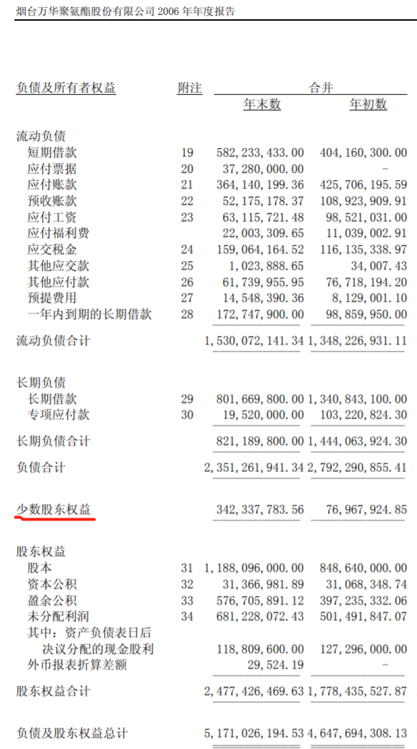
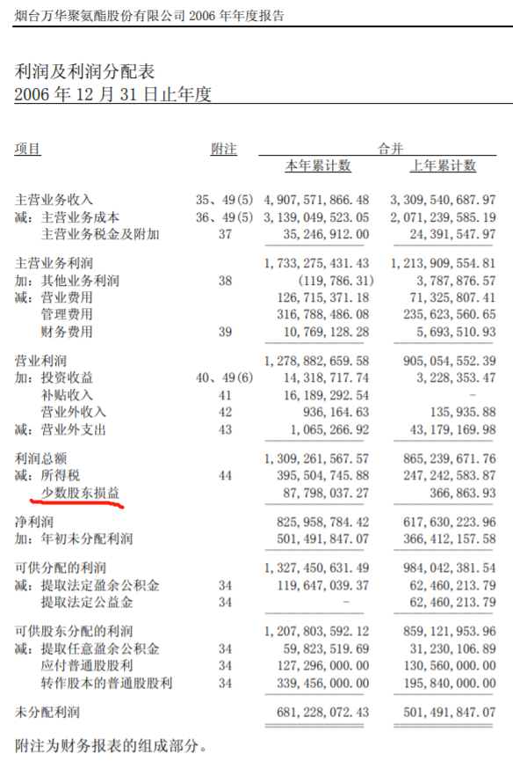
2006年烟台万华的年报—部分

Slide 42
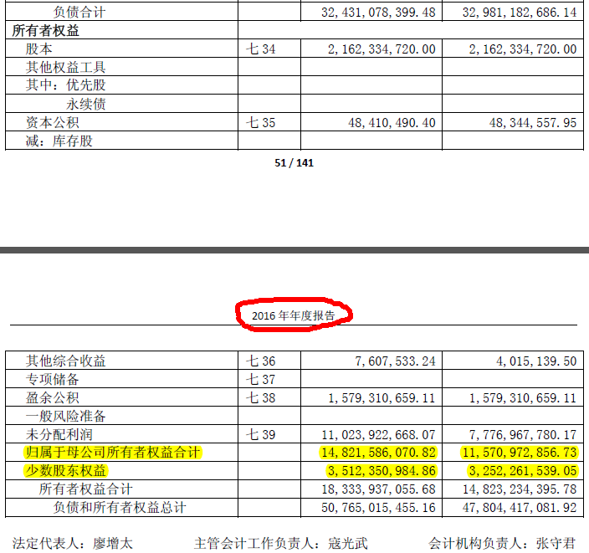
新准则下万华化学的资产负债表

Slide 43
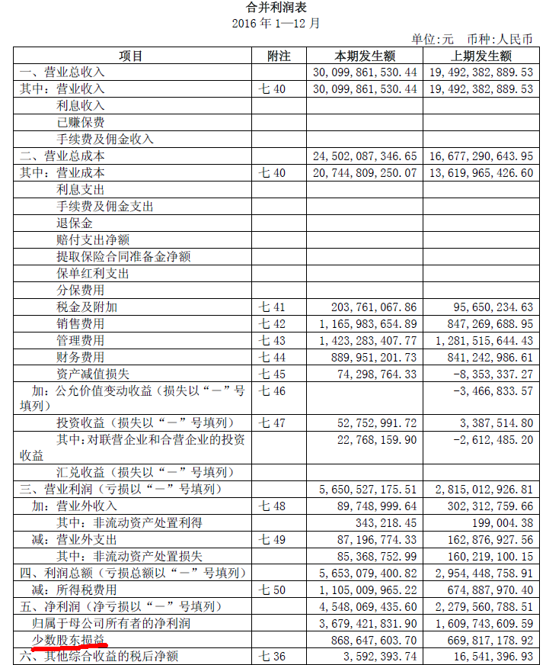
新准则下万华化学的利润表

Slide 44
  三种方法下少数股东权益、商誉的比较
    方法一：母公司理论的体现（旧制度做法）
      属于母公司部分的可辨认净资产按公允价值计价；其余净资产和少数股东权益按账面价值。
    方法二（新会计准则做法）
      依照企业合并的购买法原理,即使是非全资子公司,其全部可辨认净资产(包括少数股权部分)应按单一的基础即公允价值计价；依照资产计价的实际成本原则,只有母公司购入部分的子公司商誉才应确认；少数股东权益按可辨认净资产公允价值的总额计算。
    方法三：经济实体理论的体现(USA）
      将部分拥有子公司的全部净资产按100%的公允价值并入合并资产负债表,如果少数股东权益的公允价值不能可靠计量，商誉则通过母公司投资成本超过所取得的子公司净资产份额公允价值的差异推断而得。
        少数股东权益和商誉很可能被高估
    IFRS允许选择采用方法二或方法三！

Slide 45
例：假说甲公司以银行存款800万元，购入乙公司80％股权，购入时乙公司的可辨认净资产账面价值为800万元，公允价值为900万元。则三种方法下的少数股东权益和商誉分别为：
 | 少数股东权益 | 商誉 | 可辨认净资产总额
方法一 | 160 (＝800*20%) | 80 | 880
方法二 | 180 (＝900*20%) | 80 | 900
方法三 | 200（＝800÷80%*20%） | 100（＝80＋20） | 900

Slide 47
万科合并利润表（万元）：少数股东侵占大股东？

Slide 50
中国上市公司少数股东权益和少数股东损益描述
样本：2007-2018年A股上市公司，剔除掉：所有者权益为负、归属于母公司的所有者权益为负、少数股东权益为负的样本。连续变量做了全样本下的1%winsorize。

Slide 51
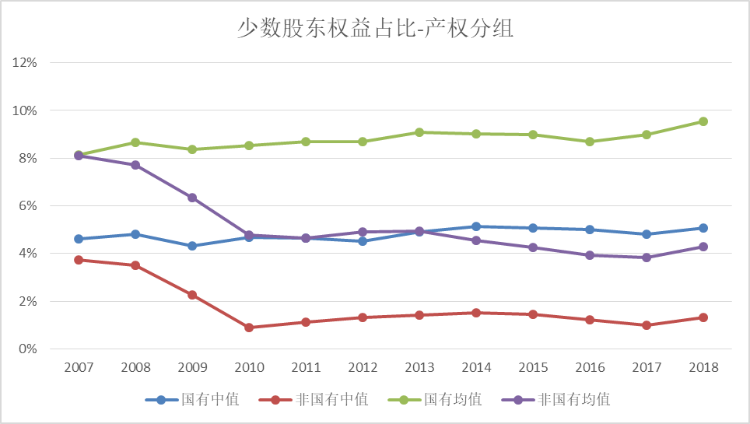

Slide 52
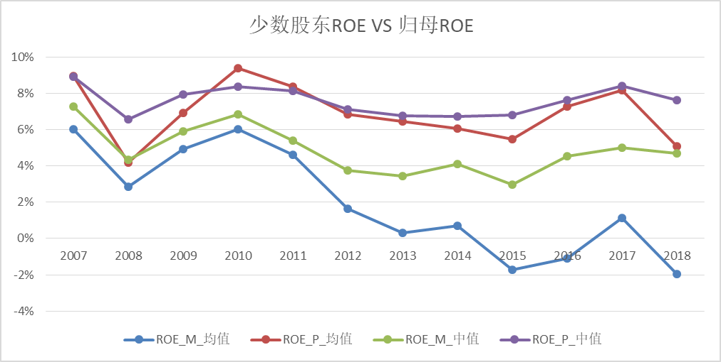

Slide 53
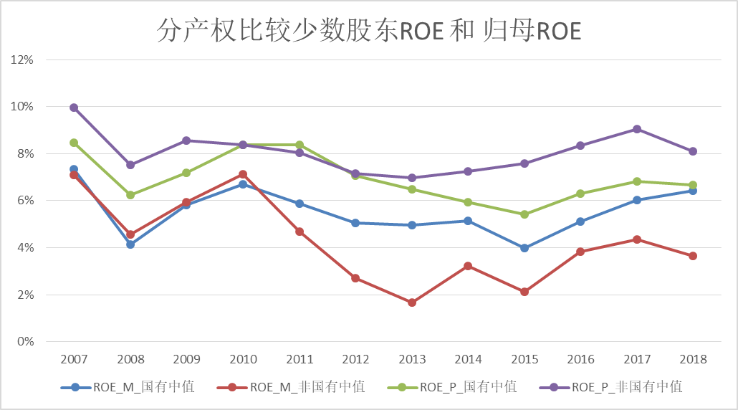

Slide 54
  2.1.4 下推会计(push-down accounting)
  在合并财务报表中分摊到被并购子公司净资产的价值,应当“下推”到子公司所编制的个别财务报表,使得子公司在编制个别财务报表时按现行公允价值对该子公司的净资产进行计价。
  美国AICPA对“下推会计”的定义
    “一个会计主体在其个别财务报表中,根据购买该主体有投票表决权股份的交易,重新确立会计和报告基础。这一交易导致该主体发行在外有投票表决权股份的所有权发生重大变更。”
  美国证券交易委员会(SEC)的意见及理由
    鼓励采用下推会计，当子公司几乎全部被母公司所拥有（通常为97％）且没有大量发行在外的债券或优先股时，向SEC报送的财务报表应采用下推会计。

Slide 55
  被并子公司的会计处理
    按照主并方的合并成本和合并日被并企业的可辨认净资产的公允价值，调整有关资产、负债的账面价值并确认商誉，同时确认资本公积。
      调整金额与少数股东权益采用母公司理论、实体理论、变通的实体理论有关
    留存利润转入资本公积

Slide 56
中国企业合并中“准下推会计” 情形：
  财会字[1998]16号文《关于股份有限公司有关会计问题解答》规定,“公司购买其他企业的全部股权时,被购买企业保留法人资格的,被购买企业应当按照评估确认的价值调账；┉┉ 公司购买其他企业的部分股权时,被购买企业的账面价值应当保持不变。”
  《企业会计准则讲解2008》（企业合并，第21章第3节）规定：非同一控制下的企业合并中，购买方通过企业合并取得被购买方100%股权的，被购买方可以按照企业合并中确定的可辨认资产、负债的公允价值调整期账面价值。除此之外，其他情况下被购买方不应因企业合并改记有关的资产、负债的账面价值。（调账通常仅限于在非同一控制下企业合并中，一次性被一个购买方收购100％股权，成为购买方的全资子公司的情形）
  《企业会计准则解释第1号》（2007.11.16）：企业引入新股东改制为股份有限公司，相关资产、负债应当按照公允价值计量，并以改制时确定的公允价值为基础持续核算的结果并入控股股东的合并财务报表。改制企业的控股股东在确认对股份有限公司的长期股权投资时，初始投资成本为投出资产的公允价值及相关费用之和。

Slide 57
2.1.5 同一控制下合并日的合并财务报表
  同一控制下合并日的合并财务报表的编制,与购买法下购并日合并财务报表的编制,有所不同,表现在以下几方面：
    根据同一控制下企业合并会计处理（即权益结合法）原理,在权益结合日,可以编制所有的合并财务报表,即合并资产负债表、合并利润表、合并所有者权益变动表和合并现金流量表。但在购买法下,购并日只能编制一张合并资产负债表。
    被合并子公司的净资产不是按公允价值,而是按账面价值反映,也不确认商誉。而购买法下,被并购子公司的净资产要按公允价值反映,且要确认商誉。
  对于合并利润表,需简要说明如下几点：
    若母公司和子公司在合并之前的当年发生了相互间的业务,如借款和贷款,销货和购货,在编制合并利润表时,应抵销利息收入和利息费用,销售收入和销售成本。
    除此之外,母、子公司利润表上各项目的数额均可直接加总后求得合并数据。
    若在合并前母公司未持有子公司任何股份,子公司在合并前发放的股利不应当抵销,因为这不是公司间股利。但对这部分股利应当注释说明，或在表中单独列示。

Slide 58
2.2 两种合并抵销流程
国外经典教材合并抵销流程
中国CPA教材合并抵销流程（财政部抵销流程）

Slide 59
理解和掌握合并财务报表编制的前提条件是熟悉长期股权投资的成本法、权益法、不完全权益法！
  如果不熟悉，请自己复习！
母公司单体报表采用成本法核算对子公司的股权投资，只是目前准则的选择，不是必然，也不一定是最优选择！
  当母公司采用成本法时，母公司报表是一张不完整的报表。
  母公司采用成本法编制合并报表时，可选择转换为权益法，也可选择转换为不完全权益法，然后在进行抵销！

Slide 60
大家应该先学会和理解权益法下的合并抵销，然后在学习成本法下的抵销流程。
成本法转换为权益法，只需要在合并工作底稿上增加一笔转换分录，然后加上权益法下全部抵销分录即可。

Slide 61
  在母公司采用权益法下，始终存在着如下两个等式关系：
    母公司净利润＝合并报表中归母净利润
    母公司留存利润＝合并留存利润
  抵销和调整分录只是为编制合并财务报表所作的草稿,不是母、子公司账上的正式分录；如果已熟练掌握合并财务报表的编制技术和程序,也可不编这些分录。

Slide 62
国外经典教材编制合并报表的一般程序
  1.抵销公司间业务的损益；
  2.抵销从子公司取得的投资收益和股利，并将对子公司的长期投资调整到期初余额；
  3.抵销子公司本期提取的盈余公积各项目，使其恢复到期初数；
  4.抵销母公司对子公司的长期投资和子公司股东权益的期初余额；
  5.分配和摊销合并价差；
  6.抵销母、子公司间的应收应付等往来项目；
  7. 非全资子公司情况下，确认少数股东损益和少数股东权益。
  如果熟练，这么步骤前后顺序可以随意调换！
  简而言之，先抵销本期增量（跨表抵销），再抵销期初存量。

Slide 63
  中国CPA教材编制合并报表的一般程序
  合并日的调整、抵消思路
    第一，将合并日的子公司可辨认净资产账面价值调整为按公允价值计价（类似于下推会计或企业改制时的调账，但不冲销留存利润、不确认商誉。且只是工作底稿上的调整）。
    第二，抵销合并日的母公司长期股权投资与子公司的所有者权益，确认少数股东权益（其中，资本公积是按公允价值调整了可辨认净资产计价后的金额）。
借：有关资产/负债项目
（/资本公积）
贷：资本公积
有关资产/负债项目
借：股本 （子公司）
资本公积（子公司：账面数+可辨认净资产(FV-BV)）
盈余公积（子公司）
未分配利润（子公司）
商誉
贷：长期股权投资 ——对子公司（母公司）
少数股东权益

Slide 64
  合并日后的调整、抵销思路
    按照合并日的净资产公允价值计算子公司调整后的净利润（即摊销合并价差后净利润） ，以此确定子公司调整后的未分配利润，并调整母公司的投资收益和长期股权投资。
    调整合并价差及以前期间的合并价差的摊销
    确认当期合并价差的摊销
    将母公司（成本法→权益法）调整后的期末长期股权投资与子公司调整后的期末所有者权益各项目，同时确认商誉和少数股东权益（如有）【抵销期末存量】
    抵销母公司调整后的投资收益和子公司当期利润分配各项目【抵销本期流量】
    简而言之：直接抵销期末存量（资产负债表），再抵销本期增量（利润表）。

Slide 65
合并抵销分录的复习
  合并日抵销分录
  合并日后抵销分录
  存货抵销分录
  固定资产抵销分录
  无形资产转受让业务抵销分录
  债券业务抵销分录

Slide 66
存货购销业务抵销的一般程序
按成本销售存货：
  不存在内部交易未实现损益
  抵销分录
    借：营业收入
    贷：营业成本
按非成本销售存货
  抵销内部卖方的营业收入
  借：营业收入
  贷：营业成本
  期末存货的未实现利润：
  借：营业成本
  贷：存货
无论内部交易存货当期是否卖出集团，内部交易的营业收入均应抵销！

Slide 67
期初内部交易存货未实现利润的确认：
  顺销时:
  借：长期股权投资（权益法）
  贷：营业成本（本期售出部分）
  存货 （本期继续未售出部分）
  逆销时：
    借：长期股权投资（未实现利润中属于母公司的部分）
    少数股东权益（未实现利润中属于少数股东的部分）
  贷：营业成本（本期售出部分）
  存货 （本期继续未部分）
若合并底稿中，将成本法转至非完全权益法，则上述抵销分录中的“长期股权投资”换为“期初未分配利润”；
若期初内部交易存货包含的是未实现损失，则上述抵销分录的借贷方对调。

Slide 68
Case 2.10
上市公司A公司有一家子公司B公司，A公司持有B公司80%的股权，B公司另外20%的股权由A公司的控股股东P公司持有。B公司有两部分业务，分别是B1业务和B2业务。2x14年12月，B公司将B1业务与B2业务分立为B1和B2两家公司，分立后，基于B1公司和B2公司净资产的公允价值，A公司持有B1公司100%的股权，P公司持有B2公司的100%的股权，双方均无须支付补价。分立日的净资产情况如下表所示（单位：万元）：
项目 | B1公司 | B2公司 | 合计
分立日净资产账面价值 | 7,000 | 1,000 | 8,000
分立日净资产公允价值 | 8,000 | 2,000 | 10,000
分立前，A公司合并财务报表中包括了B公司净资产8,000万元，其中归属于母公司普通股股东权益为6,400万元，少数股东权益为1,600万元。
问题：A公司合并财务报表中，对此次分立应该如何进行会计处理？

Slide 69
Case 2.11
A公司为上市公司，A公司持有B公司100%的股权，B公司为A公司的全资子公司。A公司持有C公司20%的股权，对C公司有重大影响。2x12年3月，B公司和C公司出资新设D公司，其中B公司以房屋和及其设备出资，持股60%并控股D公司。C公司以3亿元现金和存货出资，持股40%。D公司进行利润分配及清算时，B、C公司按期持股比例分享净利润和剩余净资产。B公司用于出资的房屋和机器设备不构成业务，相关资产的原账面价值为5.5亿元，评估价值为6亿元，评估增值为5,000万元。C公司用于出资的存货不构成业务，相关资产的原账面价值为8,000万元，评估价值为1亿元，评估增值2,000万元。假设D公司2x12年度实现净利润5,000万元，C公司2x12年度实现净利润8,000万元（不包括对D公司的投资收益）。
上述A、B、C、D四家公司的股权关系图如图12-1所示。

Slide 70
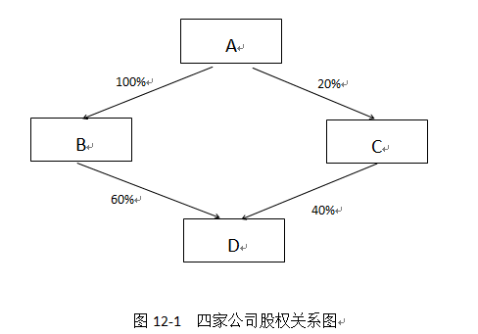
问题：
（1）B、C公司以实物出资新设公司，在其个别财务报表中应如何进行会计处理？
（2）A公司合并财务报表中应如何进行会计处理？（假定不考虑所得税、资产折旧或摊销的影响）

Slide 71
例：假设2005年1月1日甲公司以1200万元购入乙公司80%发行在外的股份，购买日乙公司的净资产账面价值为1000万元；除存货公允价值（FV）比账面价值（BV）大20万元（该存货于2005年全部售出企业），固定资产FV比其BV高100万元（设剩余使用年限为10年），无形资产FV比其BV高30万元（设剩余摊销年限为5年）外，其他资产、负债FV与BV相同。
2005年7月1日，甲公司将外购商品A（成本100万元）以120万元卖给子公司乙，截至当年末乙公司将该商品A的50％卖给集团外的第三方，售价为75万元；年末乙公司仍未向甲公司支付A商品货款。2005年乙公司实现净利润100万元，发放现金股利60万元，提取盈余公积30万元。经测试，甲公司对乙公司股权投资商誉未减值。
2006年3月甲公司向乙公司出售B商品，成本为200万元，售价为250万元；截止2006年末乙公司将该B商品的60%卖出，并将上年自甲公司采购的A商品全部卖出；2006年末乙公司尚欠甲公司货款200万元。2006年乙公司的净利润为160万元，分配现金股利80万元，提取盈余公司50万元。经测试，甲公司对乙公司股权投资商誉未减值。
假定甲公司按照1%对所有应收账款计提减值准备。
  要求：分别按照本讲义和CAP教材的抵销程序，编制合并财务报表的调整抵销分录。

Slide 72
内部交易资产减值准备的抵消
  当集团内部发生交易时，合并会计报表编制不仅要抵消交易本身，而且要抵消内部交易过程中产生的未实现损益，从而使被交易资产的计价恢复到内部交易前的计价基础，就好像内部交易根本就没有发生。
  但是，购入企业账户是按内部购入资产的购入价格即账面价值与期末该资产的可收回金额的差额计提资产减值准备。因此，对此类资产的减值准备，合并会计报表也必须以该资产从集团外部购入的账面价值作为计算资产减值准则的计算基础，对于购入企业单个报表中多计提或少计提的资产减值准备进行抵消。
    也就是说买入方对于介于内部交易售价与外部购入成本之间的资产减值准备的计提或反计提，合并时都应该抵销。

Slide 73
例：某母公司本期向其持股80%子公司销售商品10 000元，其销售成本为8 000元；子公司购进的商品当期全部未对外出售而形成期末存货。子公司期末对存货进行检查，发现该存货发生减值，其可变现净值降至7 600元。
抵销分录：
（1）借：营业收入 10 000
贷：营业成本 8 000
存货 2 000
（2）借：存货 2 000
贷：资产减值损失 2 000
假设子公司本期净利润为20000元，合并日该子公司可辨认净资产FV等于BV，那么，母公司权益法下的投资收益、少数股东损益分别是多少？

Slide 74
例：假设某母公司上期向其持股80%子公司销售商品10 000元，其销售成本为8 000元，至上期末全部未售出，期末可变现净值为9 2 00元。本期子公司又向母公司购入商品15 000元，母公司销售该商品的成本为12 000元。子公司上期从母公司购入商品本期已全部售出，销售价格为13 000元；本期从母公司购入商品已对外销售40％，销售价格为7 500，另60％形成期末存货。本期末该内部购进商品的可变现净值为8 000元。
抵销分录：
（1）借：长期股权投资 2 000
贷：营业成本 2 000
（确认期初存货未实现利润）

Slide 75
（2）借：营业成本 800
贷：长期股权投资 640
少数股东权益 160
（抵销期初存货计提的跌价准备）
（3）借：营业收入 15 000
贷：营业成本 13 200
存货 1 800
（抵销当期内部交易的影响）
（4）借：存货-跌价准备 1 000
贷：资产减值损失 1 000
（抵销本期新购入存货期末计提的存货跌价准备）
如果本例中，期初内部交易存货在本期未售出，期末可变现净值为7500元，怎么做抵销分录？

Slide 76
对会计报表的影响（局部）
 | 母公司 | 子公司 | 调整抵销 |  | 合并数
存货 |  | 9000 |  | （3）1800 | 7200
减：跌价准备 |  | (1000) | （4）1000 |  | （0）
存货净额 |  | 8000 |  |  | 7200
长期股权投资 |  |  | （1）2000 | （2）640 | 1360
营业收入 | 15000 | 20500 | （3）15000 |  | 20500
营业成本 | (12000) | (15200) | （2）800 | （1）2000 （3）13200 | (12800)
资产减值损失 |  | 1000 |  | （4）1000 | 0
营业利润 | 3000 | 4300 |  |  | 7700

Slide 77
总结：集团内部交易存货（设存货的集团成本为A，内部交易价格为B，期末存货可回收净值为R ）的跌价准备的抵销
  若R<=A，则应抵销相当于内部交易未实现损益部分(B-A)的存货跌价准备；若A<R<B，则抵销购买方计提的全部跌价准备(B-R)。
  若第二期存货仍未出售，存货可回收净值R从低于A的R₀回升到集团成本以上（但低于内部交易价）的R₁，则应抵销买方冲回坏账计提金额＝（ R₁ -A）；若存货可回收净值R从高于集团成本值回升（但低于内部交易价） ，则应抵销买方冲回的全部减值准备。
  若是非全资子公司，顺销资产减值计提或反计提的抵销应分摊给子公司的少数股东，而逆销资产减值计提或反计提的抵销只影响母公司。

Slide 78
Case 2.12
A公司为上市公司，B公司为其全资子公司。B公司在2×13年6月对C公司进行股权投资，交易结束后，B公司持有C公司51%的股权。A公司在2×13年度7~12月销售产品给C公司，C公司将该产品用做主要生产设备并已于2×13年投入使用。2×13年度A公司通过上述交易实现销售收入约19,000万元，结转销售成本约为13,000万元，实现销售毛利约6,000万元。A公司在编制2×13年度合并财务报表时已将上述内部购销交易予以抵消。假设本案例无需考虑设备折旧和所得税的相关影响。
B公司于2×14年3月将持有C公司的48%股权对外转让给E公司和F公司（E公司和F公司为非关联方），B公司在转让后仅持有C公司3%的股权（假设A公司及B公司并未于2×13年度与E公司和F公司达成任何股权转让的约定）。从2×14年1月1日起至B公司出售C公司股权时止，A公司与C公司之间未发生内部交易。A公司认为，在编制2×14年第一季度财务报告时，对A公司与C公司之间2×13年的内部购销交易，有两种会计处理方法:

Slide 79
方法一：全额抵消A公司与C公司之间的内部购销交易，会计处理为：
借：期初未分配利润 6,000
主营业务成本 13,000
贷：主营业务收入 19,000
方法二：抵消A公司与C公司内部购销交易产生的毛利，会计处理为：
借：期初未分配利润 6,000
贷：主营业务收入 6,000
(以上分录不包含与该项交易相关的所有抵消分录)
问题：在编制2×14年第一季度财务报告时，A公司对2×13年上述内部销售毛利应如何调整？

Slide 80
例：
亚盛公司于2010年1月2日支付400 000元购入了尖峰公司80%股份，当时尖峰公司的所有者权益由300 000元股本，150 000元资本公积，30 000元盈余公积和7 500元未分配利润构成，价差系由未入账的专利技术引起，分10年摊销。2011年12月31日两家公司的有关财务报表如下表所示。
其它有关资料如下：
2010年和2011年亚盛公司出售给尖峰公司的存货分别为75 000元和90 000元，成本为售价的60%。尖峰公司2010年和2011年年末分别有其中45 000元和60 000元存货未出售。2010年和2011年年末内部交易的应收应付款余额分别为15 000元和7 500元。
2010年尖峰公司将成本为15 000元的非专利技术按30 000元售给亚盛公司，非专利技术经测试未发生减值。2011年亚盛公司又将该非专利技术以45 000元向外界出售。
2011年7月1日亚盛公司在证券市场上以136 500元的价格购入了尖峰公司全部债券。这些债券以前按面值发行，于每年6月30日和12月31日付息，2014年6月30日到期。
要求：试编制2011年度合并财务报表工作底稿。

Slide 81
亚盛公司和尖峰公司个别财务报表
2011年12月31日 单位：元
 | 亚盛公司 | 尖峰公司
利润表
营业收入 | 1 383 000 | 450 000
营业成本 | 900 000 | 210 000
期间费用 | 312 750 | 135 000
利息收入 | 9 750 | —
利息费用 | — | 15 000
投资收益 | 24 000 | —
资产处置收益-非专利技术转让收益 | 15 000 | —
净利润 | 219 000 | 90 000
年初未分配利润 | 11 000 | 8 000
可供分配的利润 | 230 000 | 98 000
减:提取盈余公积 | 60 000 | 58 000
分派现金股利 | 150 000 | 30 000
年末未分配利润 | 20 000 | 10 000

Slide 82
资产负债表 | 亚盛公司 | 尖峰公司
应收账款 | 47 250 | 52 500
存货 | 120 000 | 90 000
其它流动资产 | 137 000 | 7 500
债权投资 | 138 750 | —
长期股权投资 | 400 000 | —
固定资产（净） | 402 000 | 630 000
无形资产 | 240 000 | 45 000
资产合计 | 1 485 000 | 825 000
应付账款 | 36 000 | 22 500
应付债券 | — | 150 000
其它负债 | 150 000 | 67 500
股 本 | 800 000 | 300 000
资本公积 | 250 000 | 150 000
盈余公积 | 229 000 | 125 000
未分配利润 | 20 000 | 10 000
权益合计 | 1 485 000 | 825 000

Slide 83
合并时子公司可辨认净资产公允价值=400 000/0.8 =500 000，专利公允价值=500000-（300000+150000+30000+7500）=12 500，其中母公司所占份额为10000元。
讲义答案（成本法 转 权益法）：
权益法下，2011年对子公司股权投资的投资收益
=子公司净利润*0.8-专利技术的摊销+确认的期初资产中包含内部交易未实现损益-本期存货交易未实现损益+本期债券推定赎回利得
=90000*0.8-12500*0.8/10+（45000*0.4+15000*0.8）-60000*0.4+（150000-136500）*（5/6）*0.8 =86 000
权益法下2011年末：长期股权投资=585000*0.8+10000*8/10- 60000*0.4+（150000-136500）*（5/6）*0.8 = 461 000
少数股东损益=（90000-12500/10）*0.2 +15000*0.2+ （150000-136500）*5/6*0.2 =23 000
期末少数股东权益=585000*0.2+125000*0.2*8/10+（150000-136500）*（5/6）*0.2 =121 250

Slide 84
（1）工作底稿上成本法转权益法的分录：
借：长期股权投资 61 000
期初未分配利润 1 000
贷：投资收益 62 000
（2）存货相关抵銷分录（顺销）
借：长期股权投资 18 000[45000×（1-60%）]
贷：营业成本 18 000
借：营业收入 90 000
贷：营业成本 66 000
存货 24 000
（3）非专利技术抵銷（逆销）。
借：长期股权投资 12 000
少数股东权益 3 000
贷：资产处置损益 15 000

Slide 85
（4）债券业务抵銷（逆销）。
借：应付债券 150 000
利息收入 9 750
贷：债权投资 138 750
利息费用 7 500
债券推定赎回损益 13 500
（5）抵销投资收益
借：投资收益 86 000
少数股东权益 6 000
贷：分派现金股利 30 000
长期股权投资 62 000
（6）抵销提取的盈余公积
借：盈余公积 58 000
贷：提取盈余公积 58 000
（7）抵销期初长期股权投资、子公司所有者权益
借：股本 300 000
资本公积 150000
盈余公积 67000
年初未分配利润 8000
无形资产-专利技术 11250
贷：长期股权投资 429 000
少数股东权益 107 250
（合并时专利的公允价值
=400000/0.8-487500=12500）

Slide 86
（8）摊销合并价差
借：期间费用 1250
贷：无形资产-专利技术 1250
（9）确认少数股东权益和利润
借：少数股东利润 23000
贷：少数股东权益 23000 [（90000-1250+15000+(150000-136500)*5/6)*0.2]
（10）抵销应收应付款：
借：应付账款 7500
贷：应收账款 7500
工作底稿见excel文件

Slide 87
按讲义抵销程序（成本法转不完全权益法）
不完全权益法下，2011年对子公司股权投资的投资收益
=子公司净利润*0.8-专利技术的摊销=90000*0.8-12500*0.8/10
=71 000
不完全权益法下2011年末：长期股权投资=585000*0.8+10000*8/10
= 476 000
少数股东损益=（90000-12500/10）*0.2 +15000*0.2+ （150000-136500）*5/6*0.2 =23 000
期末少数股东权益=585000*0.2+125000*0.2*8/10+（150000-136500）*（5/6）*0.2 =121 250
（1）工作底稿上成本法转权益法的分录：
借：长期股权投资 76 000
贷：投资收益 47 000
期初未分配利润 29 000

Slide 88
（2）存货相关抵銷分录（顺销）
借：期初未分配利润 18 000
贷：营业成本 18 000
借：营业收入 90 000
贷：营业成本 66 000
存货 24 000
（3）非专利技术抵銷（逆销）。
借：期初未分配利润 12 000
少数股东权益 3 000
贷：资产处置损益 15 000
（6）抵销提取的盈余公积
借：盈余公积 58 000
贷：提取盈余公积 58 000
（7）抵销期初长期股权投资、子公司所有者权益
借：股本 300 000
资本公积 150000
盈余公积 67000
年初未分配利润 8000
无形资产-专利技术 11250
贷：长期股权投资 429 000
少数股东权益 107 250
（8）摊销合并价差
借：期间费用 1250
贷：无形资产-专利技术 1250
（9）确认少数股东权益和利润
借：少数股东利润 23000
贷：少数股东权益 23000
（10）抵销应收应付款：
借：应付账款 7500
贷：应收账款 7500
工作底稿见excel文件
（4）债券业务抵銷（逆销）。
借：应付债券 150 000
利息收入 9 750
贷：债权投资 138 750
利息费用 7 500
债券推定赎回损益 13 500
（5）抵销投资收益
借：投资收益 71 000
少数股东权益 6 000
贷：分派现金股利 30 000
长期股权投资 47 000

Slide 89
按CPA教材抵销程序
不完全权益法下，投资收益=71000，长期股权投资=476000
子公司2011年末未分配利润=10000-2500=7500，年初未分配利润=8000-1250=6750
（1）合并日未入账无形资产价值确认及第一年价差摊销
借：无形资产 11 250
期初未分配利润 1 250
贷：资本公积 12 500
（2）摊销未入账无形资产
借：管理费用 1250
贷：无形资产 1250
（3）成本法转权益法的分录：
借：长期股权投资 76 000
贷：投资收益 47 000
期初未分配利润 29 000
（4）存货相关抵銷分录（顺销）
借：期初未分配利润 18 000
贷：营业成本 18 000
借：营业收入 90 000
贷：营业成本 66 000
存货 24 000
（5）非专利技术抵銷（逆销）
借：期初未分配利润 12 000
少数股东权益 3 000
贷：资产处置损益 15 000
借：少数股东利润 3 000
贷：少数股东权益 3 000

Slide 90
（6）债券业务抵銷（逆销）
借：应付债券 150 000
利息收入 9 750
贷：债权投资 138 750
利息费用 7 500
债券推定赎回损益 13 500
借：少数股东利润 2 250
贷：少数股东权益 2 250
（7）抵销投资收益
借：投资收益 71 000
少数股东利润 17 750
年初未分配利润 6 750
贷：分派现金股利 30 000
提取盈余公积 58 000
年末未分配利润 7 500
（8）抵销期末长期股权投资、子公司所有者权益
借：股本 300 000
资本公积 162 500
盈余公积 125 000
年末未分配利润 7 500
贷：长期股权投资 476 000
少数股东权益 119 000
（9）抵销应收应付款：
借：应付账款 7500
贷：应收账款 7500
工作底稿见excel文件

Slide 91
2.3 特殊交易
2.3.1 追加投资的会计处理
  母公司购买子公司少数股东股权
    个体报表
    合并报表：因购买少数股权新取得的长期股权投资与按照新增持股比例计算应享有子公司自购买日或合并日开始持续计算的净资产份额之间的差额，应当调整资本公积（资本溢价或股本溢价），资本公积不足冲减的，调整留存收益。（why?）
      购买少数股权的现金流出如何在合并现金流量表呈现？

Slide 92
  企业因追加投资等原因能够对非同一控制下的被投资方实施控制
    “一揽子交易” ：按一次交易处理
    非“一揽子交易”：合并报表中，全部股权按购买日公允价值计量
      《合并财务报表准则（2014）》第48条：“企业因追加投资等原因能够对非同一控制下的被投资方实施控制的，在合并财务报表中，对于购买日之前持有的被购买方的股权，应当按照该股权在购买日的公允价值进行重新计量，公允价值与其账面价值的差额计入当期投资收益；购买日之前持有的被购买方的股权涉及权益法核算下的其他综合收益等的，与其相关的其他综合收益等应当转为购买日所属当期收益。”
      但是，根据2017年修订的金融工具准则：如果原股权为其他权益工具投资，那么公允价值与账面价值的差额，以及之前累计的其他综合收益，计入“未分配利润”；原股权因权益法下因被投资方确认的未来不能重分类进损益的其他综合收益而确认的其他综合收益，转入“未分配利润”。
        购买方应当在附注中披露其在购买日之前持有的被购买方的股权在购买日的公允价值、按照公允价值重新计量产生的相关利得或损失的金额。

Slide 93
  通过多次交易分步实现同一控制下企业合并
    编制合并报表时，视同参与合并的各方在最终控制方开始控制时即以目前的状态合并。
  本期增加子公司的合并报表编制
    合并资产负债表：期末数（附注披露购买日数据）
    合并利润表：只合并购买日至资产负债表日收入、费用
    合并现金流量表：只合并购买日至资产负债表日的子公司现金流量（合并报表中“取得子公司及其他营业所支付的现金”=取得子公司所支付的现金-子公司购买日持有的现金及现金等价物）

Slide 94
2.3.2 处置对子公司投资的会计处理
  在不丧失控制权情况下处置部分对子公司长期股权投资
    在合并财务报表中，处置价款与处置长期股权投资相对应享有子公司自购买日或合并日开始持续计算的净资产份额之间的差额，应当调整资本公积（资本溢价或股本溢价），资本公积不足冲减的，调整留存收益。
  母公司因处置对子公司长期股权投资而丧失控制权
    一次性处置子公司：
      在编制合并财务报表时，对于剩余股权，应当按照其在丧失控制权日的公允价值进行重新计量。处置股权取得的对价与剩余股权公允价值之和，减去按原持股比例计算应享有原有子公司自购买日或合并日开始持续计算的净资产的份额与商誉之和，形成的差额，计入丧失控制权当期的投资收益。与原有子公司股权投资相关的其他综合收益、其他所有者权益变动，应当在丧失控制权时转为当期投资收益（例外：其他权益工具投资、重新计量设定受益计划净负债或净资产变动等产生的其他综合收益）。
    多次交易分步处置子公司
      一揽子交易：应当将各项交易作为一项处置子公司并丧失控制权的交易进行会计处理；但是，在丧失控制权之前每一次处置价款与处置投资对应的享有该子公司净资产份额的差额，在合并财务报表中应当确认为其他综合收益，在丧失控制权时一并转入丧失控制权当期的损益。
      非一揽子交易

Slide 95
  本期减少子公司时合并财务报表的编制
    资产负债表：不合并
    利润表：原子公司合并期初至丧失控制权成为非子公司之日止的收入、费用、利润纳入合并。
    现金流量表：原子公司合并期初至丧失控制权成为非子公司之日止的现金流量纳入合并。“处置子公司及其他营业单位所受到的现金”=出售该子公司收到的现金流量-该子公司持有的现金和现金等价物及处置费用

Slide 96
例：甲公司分次购买股权取得了乙公司控制权，取得股份的情况如下:
（1）2011年1月1日，甲公司以400万元从市场上购得乙公司股票40万股，占其5%的股权，将其作为其他权益工具投资。2011年乙公司发放现金股利0.5元每股；2011年末乙公司股票的公允价值为12元/股。
（2）2012年4月1日，甲公司又以2000万元从市场上购得乙公司股票160万股，占其股权20%，对乙公司产生重大影响。该日甲公司原持有的乙公司股份公允价值为500万元。2012年乙公司实现净利润1400万元、其他综合利润200万元（全年收入、费用（包括利得损失）均匀发生），2012年12月乙公司发放现金股利0.8元/股。
（3）2013年1月1日，甲公司支付3600万元继续从其他股东购得乙公司股票240万股，占其股权30%，实现对乙公司的控制。该日乙公司可辨认净资产为10 560万元，所有资产、负债的账面价值等于公允价值；该日甲公司原持有乙公司的25%股权的公允价值为3000万元。2013年乙公司实现净利润1800万元、其他综合利润300万元，发放现金股利1元/股。
（4）2014年1月1日，甲公司支付1360万元再次增持乙公司股份80万股，占其股份的10%。 2014年乙公司实现净利润2000万元、其他综合利润100万元，发放现金股利1.2元/股。
要求：为甲公司编制股权投资相关会计分录以及合并报表调整抵销分录。

Slide 97
甲公司单体报表对上述投资业务应作如下分录:
（1）2011年1月1日，购入5%乙公司股份，
借：其他权益工具投资 400
贷：银行存款 400
收到现金股利：
借：银行存款 20
贷：投资收益 20
年末根据公允价值变动调整投资账面价值：
借：其他权益工具投资 80
贷：其他综合收益 80
2011年其他权益工具投资余额=480

Slide 98
（2）2012年4月1日，新增投资：
借：长期股权投资-成本 2000
贷：银行存款 2000
其他权益工具投资（市价法）→长期股权投资（权益法）
借：长期股权投资-成本 500
贷：其他权益工具投资 480
利润分配——未分配利润 20
借：其他综合收益 80
贷：利润分配——未分配利润 80
2012年末确认投资收益：
借：长期股权投资—损益调整 262.5
长期股权投资—其他综合收益 37.5
贷：投资收益 262.5
其他综合收益 37.5
2012年收到现金股利：
借：银行存款 160
贷：长期股权投资——损益调整 160
2012年长期股权投资期末余额=2000+500+300-160= 2640

Slide 99
（3）2013年1月1日增持股份，达到控制：
借：长期股权投资-成本 3600
贷：银行存款 3600
借：长期股权投资-成本 2640
贷：长期股权投资-成本 2500
长期股权投资—损益调整 102.5
长期股权投资-其他综合收益 37.5
2013年收到现金股利：
借：银行存款 440
贷：投资收益 440
2013年末长期股权投资余额=2640+3600 =6240
（4） 2014年1月1日增持股份：
借：长期股权投资 1360
贷：银行存款 1360
2014年收到现金股利：
借：银行存款 624
贷：投资收益 624
2014年末长期股权投资余额=6240+1360 =7600

Slide 100
甲公司编制合并报表调整抵销分录：
2013年1月1日甲公司获得控制权时，将合并日前的长期股权投资账面价值调整为公允价值：
借：长期股权投资 360
贷：投资收益 360
同时把原权益法下的累计其他综合收益转为投资收益：
借：其他综合收益 37.5
贷：投资收益 37.5
（如果该OCI对应的被投资方的OCI不能转入损益的，则当期直接转入留存利润。以后年度编制合并报表时，损益类科目改为“期初未分配利润”）
2013年1月1日乙公司可辨认净资产公允价值=10560
2013年1月1日长期股权投资余额=3000+3600=6600，其中，商誉=6600-10560*0.55 =792
合并日的抵销分录
借：乙公司所有者权益 10560
商誉 792
贷：长期股权投资 6600
少数股东权益 4752

Slide 101
权益法下2013年的投资收益=1800*0.55=990
权益法下2013年末的长期股权投资=6600+990-440*1+300*0.55 =7315
2013年末乙公司可辨认净资产=10560+1800+300-800=11860
2013年的调整、抵销分录
（1）调整购买日的计价和损益
借：长期股权投资 360
贷：投资收益 360
借：其他综合收益（OCI）37.5
贷：投资收益 37.5
（2）从成本法调整到权益法：
借：长期股权投资 715（=7315-6240-360（已调整））
贷：投资收益 550（= 990-440）
其他综合收益 165

Slide 102
（2）抵销本期投资收益和子公司分配的现金股利，以及其他综合收益导致的长期股权投资变动：
借：投资收益 990
少数股东权益 360
贷：发放现金股利 800
长期股权投资 550
借：其他综合收益 165
贷：长期股权投资 165
（3）
借：乙公司所有者权益 10560
商誉 792
贷：长期股权投资 6600
少数股东权益 4752
（4）
借：少数股东利润 810（=1800*0.45）
归属于少数股东的OCI 135 （=300*0.45）
贷：少数股东权益 945

Slide 103
2014新增投资10%属于母公司继续增持子公司股份，需调整如下：
2014年1月1日乙公司自被甲公司控制以来持续计算的净资产为：
10560+（1800+300）-800*1=11860
2014年末编制合并抵销分录：
（1）借：资本公积 174 （=1360-11860*0.1）
贷：长期股权投资 174
权益法下：2014年投资收益=2000*0.65=1300
2014年末长期股权投资=7315+1360-174+（1300-624）+100*0.65=9242
（2）调整购买日的原股权计价和结转OCI：
借：长期股权投资 360
其他综合收益（OCI） 37.5
贷：期初未分配利润 397.5
（2）成本法→权益法
借：长期股权投资 1456
贷：投资收益 676 （=1300-624）
期初未分配利润 550（上期调整数）
其他综合收益 230（=上期165+本期65）

Slide 104
（3）
借：投资收益 1300
少数股东权益 336
贷：发放现金股利 960
长期股权投资 676
借：其他综合收益 65
贷：长期股权投资 65
（4）抵销期初长期股权投资和子公司期初所有者权益
借：乙公司所有者权益 11860
商誉 792
贷：长期股权投资 8501（=7315+（1360-174））
少数股东权益 4151
（5）
借：少数股东利润 700 （=2000*0.35）
归属于少数股东的OCI 35 （=100*0.35）
贷：少数股东权益 735

Slide 105
例2（减持：不丧失控制权）：
2011年1月1日，甲公司支付现金8600万元，取得乙公司80%的股权，属于非同一控制下企业合并。当日，乙公司可辨认净资产总额9800万元，（账面价值等于公允价值）其中：实收资本8000万元，资本公积1800万元。
2011年12月31日，甲公司处置了持有的乙公司的部分股权（占乙公司股份的20%），取得处置价款2600万元。处置后，甲公司对乙公司的持股比例为60%，仍能对乙公司实施控制。假定自2011年1月1日至2011年12月31日，乙公司实现净利润2200万元，提取盈余公积220万元，未向股东分配利润。乙公司各项可辨认资产、负债的账面价值与公允价值相等。假定不考虑所得税费用。

Slide 106
购买日的会计处理如下：
甲公司个别财务报表：
  借：长期股权投资-乙公司 8600
  贷：银行存款 8600
甲公司合并财务报表：
  1．计算确定商誉
  合并成本=8600万元，合并中取得乙公司可辨认净资产公允价值的份额=9800×80%=7840万元，商誉=8600－7840=760万元。
  2．编制抵消分录
  借：实收资本 8000
  资本公积 1800
  商誉 760
  贷：长期股权投资-乙公司 8600
  少数股东权益 1960

Slide 107
甲公司处置日的会计处理如下：
1．甲公司个别财务报表：
  将处置价款与处置投资对应的账面价值的差额确认为当期投资收益。
  借：银行存款 2600
  贷：长期股权投资——乙公司 2150 （8600÷0.8×0.2）
  投资收益 450
2．甲公司合并财务报表：
  （1）将处置价款与处置投资相对应的享有该子公司净资产份额的差额计入资本公积（资本溢价）
  借：投资收益 200万元
  贷：资本公积 200万元
  （2）将包含商誉部分的处置成本转回
  借：长期股权投资 190
  贷：投资收益 190
  按权益法调整对乙公司持有60%股权的长期股权投资
  借：长期股权投资--损益调整 1320
  贷：投资收益 1320

Slide 108
  （3）调整后，甲公司剩余股份60%，投资成本6640万元，损益调整1320万元
  编制处置股权后的合并抵消分录是：
思路1：先假说期初卖出
（1）借：投资收益 1320
贷：长期股权投资 1320
（2）借：盈余公积 220
贷：提取盈余公积 220
（3）借：实收资本 8000
资本公积 1800
商誉 760
贷：长期股权投资 6640
少数股东权益 3920
（4）借：少数股东利润 440
贷：少数股东权益 440
（5） 借：投资收益 440
贷：少数股东权益 440
思路2：先假设没有卖出
（1）借：投资收益 1760
贷：长期股权投资 1760
（2）借：盈余公积 220
贷：提取盈余公积 220
（3）借：实收资本 8000
资本公积 1800
商誉 760
贷：长期股权投资 8600
少数股东权益 1960
（4） 借：少数股东利润 440
贷：少数股东权益 440
（5）借：长期股权投资 2400
贷：少数股东权益 2400

Slide 109
如果例2改为：
2011年1月1日，甲公司支付现金8600万元，取得乙公司80%的股权，属于非同一控制下企业合并。当日，乙公司可辨认净资产总额9800万元（其中：实收资本8000万元，资本公积1800万元），除一台设备公允价值比账面价值大200万元（剩余使用年限为5年）外，其余可辨认资产、负债账面价值等于公允价值。
2011年12月31日，甲公司处置了持有的乙公司的部分股权（占乙公司股份的20%），取得处置价款2600万元。处置后，甲公司对乙公司的持股比例为60%，仍能对乙公司实施控制。假定自2011年1月1日至2011年12月31日，乙公司实现净利润2200万元，提取盈余公积220万元，未向股东分配利润。乙公司各项可辨认资产、负债的账面价值与公允价值相等。假定不考虑所得税费用。

Slide 110
例3（减持：丧失控制权）：
甲公司于2013年1月1日出资6000万元取得乙公司100%股权。购买日，乙公司可辨认净资产为5500万元（公允价值等于账面价值），2013年度乙公司实现净利润500万元，其他权益工具投资公允价值增加150万元；2014年7月1日，甲公司出售所持乙公司60%的股份，售价4200万元，剩余40%乙公司股权的公允价值为2800万元。乙公司2014年1月1日至2014年6月30日实现净利润200万元，其他权益工具投资公允价值增加100万元。
  1、编制甲公司个别财务报表中与长期股权投资有关的会计分录
  2、编制甲公司合并财务报表中与长期股权投资有关的会计分录

Slide 111
1、甲公司个别财务报表中的处理：
（1）借：银行存款 4200
贷：长期股权投资 3600
投资收益 600
（由于结转的初始成本，所以此收益实际上包含了2013全年、2014年1-6月权益法下应确认的“投资收益”和OCI全部确认为“投资收益”了）
（2）出售60%乙公司股权后，甲公司丧失控制权，剩余40%股权应采用权益法追溯调整。
A、调整2013年留存收益变动及其他综合收益(OCI)变动对长期股权投资的追溯调整
借：长期股权投资 260 （500+150）*40% )
贷：盈余公积 20 （500*40%*10%）
未分配利润 180 （500*40%*90%）
OCI 60 （150*40%）
B、调整2014年留存收益变动及其他综合收益变动对长期股权投资的追溯调整
借：长期股权投资 120 (（200+100）*40%)
贷：投资收益 80 (200*40%)
OCI 40 (100*40%)
调整后长期股权投资的账面价值=6000-3600+260+120=2780

Slide 112
2、 甲公司合并财务报表中的处理：
A. 对剩余股权按丧失投资日的公允价值重新计量
借：长期股权投资 20
贷：投资收益 20
B. 对个别财务报表中以成本法确认的处置收益（2013年应确认的投资收益）调整至权益法的归属期。
借：投资收益 300
贷：期初未分配利润 300（500*0.6）
60%股权的2013、2014年1-6月确认的OCI，已经体现在个体报表的处置投资分录的“投资收益”中，按照修改后的新准则 “其他权益工具投资”的OCI在处置投资时不能转入损益，故应转出：
借：投资收益 150
贷：未分配利润 150

Slide 113
C. 将个别财务报表中的（剩余股权对应的）其他综合收益重分类为留存收益。
借：OCI 100
贷：未分配利润 100
未来期间编制合并报表时，以上三笔调整分录应重新编制为：
借：长期股权投资 20
OCI 100
贷：期初未分配利润 120

Slide 114
2.3.3 因子公司少数股东增资导致母公司股权稀释
  如果由于子公司的少数股东对子公司进行增资，导致母公司股权稀释，母公司应当按照增资前的股权比例计算其在增资前子公司账面净资产中的份额，该份额与增资后按母公司持股比例计算的在增资后子公司账面净资产份额之间的差额计入资本公积，资本公积不足冲减的，调整留存收益。（account for the effect of the decreased ownership percentage as an equity transaction ）
  VS: 投资方因其他投资方对其子公司增资而导致本投资方持股比例下降，从而丧失控制权但能实施共同控制或施加重大影响的，在个别财务报表中，应当对该项长期股权投资从成本法转为权益法核算。首先，按照新的持股比例确认本投资方应享有的原子公司因增资扩股而增加净资产的份额，与应结转持股比例下降部分所对应的长期股权投资原账面价值之间的差额计入当期损益；然后，按照新的持股比例视同自取得投资时即采用权益法核算进行调整。

Slide 115
2.4 复杂控股结构
间接控股、直接+间接控股
交叉持股
  交互分配法
  库存股法（中国）

Slide 116
2.4.1间接控股、直接+间接控股
  无论是“间接控股”还是“直接+间接控股”，不管控股层级有多少层，其合并财务报表的抵销原理与简单的母子公司情形无本质差异。
  关键点在于，先找到最底层的子公司，然后计算其“已实现净利润”（=账面净利润-合并日可辨认净资产公允价值与账面价值的差额摊销-（/+）逆销未实现损益、推定损益的本期应调整额），然后计算出母公司的权益法下的投资收益和该级子公司的少数股东损益；然后向上一级一级依此类推，计算出每层子公司的“已实现净利润”，及其母公司权益法下的投资收益和少数股东损益。
    有个子公司（含孙公司或更下一级子公司），都应该以每个子公司作为对象，编制一组（/套）完整的抵销分录。换言之，有多少子公司就要重复编制多少组（/套）抵销分录。

Slide 117
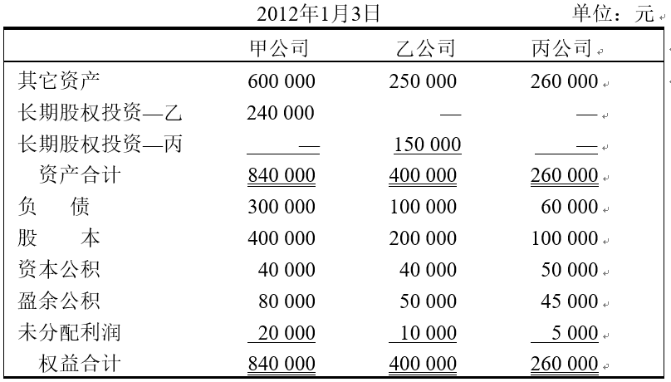
例（间接控股）：假设2011年1月2日甲公司购入了乙公司80%的股份，而乙公司又于2012年1月3日购入了丙公司75%的股份，为简化举例，假设这两项合并业务均没有任何价差。这样，甲公司实际上控制了丙公司。2012年1月3日合并完成时三家公司的试算表如下：
2012年，三家公司除投资收益外的经营利润及其股利分派如下：
甲公司 乙公司 丙公司
经营利润 80 000 60 000 50 000
现金股利 50 000 40 000 30 000

Slide 118
先不考虑甲公司，将乙公司和丙公司视作为一个主体编制相关的调整与抵销分录如下：
（1）将成本法调整为权益法。
借：长期股权投资—丙[（50 000-30 000）×75%] 15 000
贷：投资收益 15 000
（2）抵销长期股权投资期初余额。
借：股本 100 000
资本公积 50 000
盈余公积 45 000
未分配利润 5 000
贷：长期股权投资—丙 150 000
少数股东权益（丙） 50 000
（3）抵销本期长期股权投资、投资收益变动数。
借：投资收益 37 500
少数股东权益 7 500
贷：长期股权投资—丙 15 000
分配现金股利 30 000
（4）确认少数股东损益和少数股东权益。
借：少数股东利润（丙） 12 500
贷：少数股东权益（丙） 12 500

Slide 119
再将甲公司与乙公司视作为一个主体，编制调整与抵销分录如下：
（5）将成本法调整为权益法。
借：长期股权投资—乙 46 000 [（60000+50000*0.75-40000）*80%]
贷：投资收益 46 000
甲公司对乙公司权益法调整时，应以乙公司的权益法下的净利润为基础，由期初成本法下的长投等于子公司所有者权益所占份额，可知上一年权益法与成本法确认投资收益相同。
（6）抵销长期股权投资期初余额。
借：股本 200 000
资本公积 40 000
盈余公积 50 000
未分配利润 10 000
贷：长期股权投资—乙 240 000
少数股东权益（乙） 60 000
（7）抵销本期长期股权投资、投资收益变动数。
借：投资收益 78 000
少数股东权益 8 000
贷：长期股权投资—乙 46 000
分配现金股利 40 000
（8）确认少数股东损益和少数股东权益。
借：少数股东利润（乙） 19 500 [（60000+50000*0.75）*80%]
贷：少数股东权益（乙） 19 500

Slide 120
例题（关联附属结构）：新华公司拥有泰安公司80%的股份,拥有同仁公司10%的股份,而泰安公司也拥有同仁公司70%的股份。这些投资均在几年前按账面价值取得。新华公司和泰安公司均按不完全权益法处理投资业务，没有抵销内部交易未实现利润的影响。2001年同仁公司将成本为36,000元的存货按72,000元出售给新华公司。2001年12月31日新华公司尚持有其中一半存货。2000年1月2日新华公司将成本为60,000元的设备按74,400元售给泰安公司,该设备尚可使用3年这些公司2001年的利润表如下：
新华公司 泰安公司 同仁公司 合 计
销售收入 720,000 240,000 216,000 1,176,000
投资收益（泰安公司） 91,200 -- - -- - 91,200
投资收益（同仁公司） 6,000 42,000 -- 48,000
销售成本 (420,000) (96,000) (108,000) (624,000)
其它费用 (120,000) (72,000) (48,000) (240,000)
净利润 277,200 114,000 60,000 451,200
要求：编制2001年的合并利润表。

Slide 121
合并净利润和少数股东利润计算表
 | 新华公司 | 泰安公司 | 同仁公司
销售收入 | 720,000 | 240,000 | 216,000
销售成本 | -420,000 | -96,000 | -108,000
其它费用 | -120,000 | -72,000 | -48,000
账面经营净利润 | 180,000 | 72,000 | 60,000
减：未实现利润 | -4,800 | 0 | 18,000
各公司已实现经营利润 | 184,800 | 72,000 | 42,000
分配同仁公司利润
10％给新华公司 | 4,200 |  | -4,200
70％给泰安公司 |  | 29,400 | -29,400
分配泰安公司利润
80％给新华公司 | 81,120 | -81,120
新华公司/归母净利润 | 270,120
少数股东损益 |  | 20,280 | 8,400

Slide 122
权益法下的各公司利润
 | 新华公司 | 泰安公司 | 同仁公司
销售收入 | 720,000 | 240,000 | 216,000
销售成本 | (420,000) | (96,000) | (108,000)
其它费用 | (120,000) | (72,000) | (48,000)
投资收益—泰安 | 85,920
投资收益—同仁 | 4,200 | 29,400
利润 | 270,120 | 101,400 | 60,000
85920=101400*0.8+4800, 4200=(60000-18000)*0.1, 29400=(60000-18000)*0.7

Slide 123
2001年的合并利润表
 | 新华公司 | 安泰公司 | 同仁 公司 | 调整和抵销 |  | 合并数
销售收入 | 720,000 | 240,000 | 216,000 | 72,000 |  | 1,104,000
销售成本 | (420,000) | (96,000) | (108,000) |  | 54,000 | (570,000)
其它费用 | (120,000) | (72,000) | (48,000) |  | 4,800 | (235,200)
投资收益—泰安 | 91,200 |  |  | 91200 |  | 0
投资收益—同仁 | 6,000 | 42,000 |  | 48000 |  | 0
（合并）净利润 | 277,200 | 114,000 | 60,000 |  |  | 298,800
减：少数股东利润 |  |  |  |  |  | (28,680)
归属于母公司股东的净利润 |  |  |  |  |  | 270,120

Slide 124
附：抵销分录
1）借：销售收入 72000
贷：销售成本 54000
存货 18000
不完全权益法
2）借：期初未分配利润 9600
累计折旧 9600
贷：其他费用 –折旧 4800
固定资产 14400
抵销来自同仁
公司的投资收益
（不完全权益法）
3）借：投资收益——同仁（10%） 6000
投资收益——同仁（70%） 42000
贷：长期股权投资 ——同仁 （10%） 6000
长期股权投资 ——同仁 （70%） 42000
抵销同仁公司
期初所有者权益
4）借：所有者权益——同仁（100%） XXXX
贷：长期股权投资 ——同仁 （10%） x
长期股权投资 ——同仁 （70%） xx
少数股东权益 ——同仁 x

Slide 125
抵销来自安泰
公司的投资收益
（不完全权益法）
5）借：投资收益——泰安 91 200
贷：长期股权投资 ——泰安 91 200
抵销安泰公司
期初所有者权益
6）借：所有者权益——安泰 XXXX
贷：长期股权投资 ——安泰 xxx
少数股东权益——安泰 x
7）借：少数股东利润——同仁 8400
少数股东利润——安泰 20280
贷：少数股东权益——同仁 8400
少数股东权益——安泰 20280
8400=（60000-18000）*0.2
20280=101400*0.2

Slide 126
2001年的合并利润表
 | 新华公司 | 安泰公司 | 同仁 公司 | 调整和抵销 |  | 合并数
销售收入 | 720,000 | 240,000 | 216,000 | 72,000 |  | 1,104,000
销售成本 | -420,000 | -96,000 | -108,000 |  | 54,000 | -570,000
其它费用 | -120,000 | -72,000 | -48,000 |  | 4,800 | -235,200
合并利润 |  |  |  |  |  | 298,800
减：少数股东利润 |  |  |  |  |  | -28,680
归属于母公司股东的净利润 |  |  |  |  |  | 270,120

Slide 127
2.4.2 交叉持股
  交互分配法
      假设：P＝合并基础下的母公司净利润(包括交叉利润)
    S＝合并基础下的子公司净利润(包括交叉利润)
    那么：P＝母公司的经营利润＋S * a% (母对子的控股比例）
    S＝子公司的经营利润＋P * b%（子持母的持股比例）
      P*（1-b%）+ S *(1-a%)=母子公司的经营利润之和
    之后，按照抵销母公司对子公司的长期股权投资和投资收益一样，抵销子公司对母公司的股权投资和投资收益。

Slide 128
以母公司持有子公司90%股权、子公司持有母公司10%股权为例：
    母公司对子公司的投资收益
    =P*90%-母公司的经营利润 or =S*90% - P*10%
    子公司对母公司的投资收益=S-子公司的经营利润
    or = P*10%
P×90％
+
S×10％
=
母、子公司经营利润之和
属于母公司外部股东的利润
属于子公司外部股东的利润
+
=
母子公司经营利润

Slide 129
合并抵消：
  抵销子公司对母公司的股权投资，若母公司单体报表采用权益法已经对子公司持股对应所有者权益进行抵销，则抵销分录为：
(1)借：股本&资本公积&盈余公积（母公司科目）
贷：其他权益工具投资 （子公司科目）
  （如何子公司购入母公司股权不等于该股权按对应持股比例计算的在母公司所有者权益（即账面价值）所占份额，差额如何处理？）
抵消子公司确认来自母公司的投资收益：
(2) 借：投资收益（子公司科目）
贷：利润分配－分配现金股利（母公司科目）

Slide 130
最后，按照直接持股情形，依次：
  抵销母公司的投资收益、少数股权权益与子公司的现金股利分配和母公司的长期投资；
  抵销母公司期初长期股权投资和子公司期初所有者权益；
  调整确认子公司少数股东利润和少数股东权益。

Slide 131
例：假设2011年1月2日P公司以180 000元的代价购入了Q公司90%的股份，当时Q公司的所有者权益由100 000元股本、50 000元资本公积、40 000元盈余公积和10 000元未分配利润构成，合计200 000元，Q公司的净资产公允价值与账面价值相同，无任何价差。2011年1月4日，Q公司又以40 000元的代价购入了P公司10%的股份。当时P公司的所有者权益由150 000元股本、100 000元资本公积、120 000元盈余公积和30 000元未分配利润构成。
2011年P公司和Q公司分别实现经营利润32 000元和24 000元，分别宣告并发放现金股利15 000元和10 000元，分别提取盈余公积35011元和17500元。
要求：编制P公司在权益法下2011年对子公司投资的相关会计分录和合并抵销分录。
假设：P＝合并基础下的P公司净利润（包括交叉利润）
Q＝合并基础下的Q公司净利润（包括交叉利润）
那么：P＝P公司的经营利润+90%×Q
Q＝Q公司的经营利润+10%×P
求得：P＝58 901 ; Q＝29 890
（58901*0.9+29890*0.1=56000）
P对Q的投资收益=58901*0.9-32000=21011

Slide 132
P公司2011年对长期股权投资业务处理如下：
（1）2011年1月2日，以180 000元购入Q公司90%股份，
借：长期股权投资-Q 180 000
贷：银行存款 180 000
（2）从Q公司分得股利9 000元，
借：银行存款（10 000×90%） 9 000
贷：长期股权投资-Q 9 000
（3）P公司确认投资收益的分录为：
借：长期股权投资-Q 21 011
贷：投资收益 21 011

Slide 133
合并报表调整、抵销分录：
（1）抵销对子公司对母公司的长期股权投资：
借：股本（150 000×10%） 15 000
资本公积（100 000×10%） 10 000
盈余公积（120 000×10%） 12 000
未分配利润（30 000×10%） 3 000
贷：其他权益工具投资—P 40000
（2）抵销子公司对母公司的投资收益
借：投资收益—P 1500
贷：利润分配-股利（15 000×10%） 1 500
（3）抵销母公司对子公司的投资收益和子公司发放的现金股利，并把长期股权投资调整的期初数
借：投资收益—Q 21011
少数股东权益 1000
贷：分派现金股利 10000
长期股权投资—Q 12011
（4）抵销子公司提取的盈余公积
借：盈余公积 17500
贷：提取盈余公积 17500
（5）抵销母公司对子公司股权投资的期初余额和子公司期初所有者权益：
借：所有者权益 200 000
贷：长期股权投资—Q 180 000
少数股东权益 20 000

Slide 134
  库存股法（ treasury stock method ）
    库存股法，将子公司持有母公司的股份视为企业集团的库存股，在合并资产负债表上将其从所有者权益中扣减。
    我国《合并财务报表》第33条规定：子公司持有母公司的长期股权投资，应当视为企业集团的库存股，作为所有者权益的减项，在合并资产负债表中所有者权益项目下以“减：库存股 ”项目列示。
    在库存股法下，母公司与子公司之间的收益不再进行交互分配，子公司的投资收益以母公司实际分配的为限，并以子公司自身的经营利润加上母公司分配给子公司的利润作为基础，在合并财务报表中按权益法确认母公司对子公司的投资收益。

Slide 135
    对于子公司持有母公司股权所确认的现金股利收益，应当进行抵销。子公司将所持有的母公司股权分类为以公允价值计量的金融资产时，同时冲销子公司累计确认的公允价值变动损益（公允价值变动损益+期初未分配利润，或其他综合收益）。
    美国会计学会(AAA)和美国注册会计师协会(AICPA)支持企业用库存股法处理集团内部相互持股。
库存股法的会计处理
  子公司的净利润 =子公司的经营利润＋确认的来自母公司的股利收入；
  权益法下，母公司投资收益 =子公司的净利润*母公司持股比例
  然后，按照正常抵销流程进行调整抵销。

Slide 136
For example:
2021年12月30日母公司P购买子公司S90％的股权，2022年1月2日S又购买了P的股权。假如P支付S股利为10；S的经营利润为90，分配股利10。那么合并工作底稿：
（1）成本法调到权益法的会计处理：
借:长期股权投资－对S公司 81
贷：投资收益 81
100×90％（返回）
P
S
90
股利10
10

Slide 137
（2）抵销母公司确认的投资收益和子公司分配现金股利
借：投资收益(P) 90
少数股东权益 1
贷：分配现金股利(S) 10
长期股权投资-对S公司(P) 81
（3）抵销子公司确认的来自母公司的投资收益，即收到的现金股利，和母公司的现金股利分配
借： 投资收益(S) 10
贷：分配现金股利(P) 10
(4)抵销母公司对子公司的长期股权投资
(5)抵销子公司对母公司的投资
借：库存股
贷：长期股权投资—对P公司
库存股法不适用于子公司之间的交叉持股的合并！WHY?
或：借：库存股
OCI
贷：其他权益工具投资

Slide 138
2.5 合并现金流量表的编制
在合并资产负债表和合并利润表基础上编制
  合并现金流量表可以在期初期末合并资产负债表和本期合并利润表表的基础上编制,这与个别企业现金流量表的编制,在原理和程序上完全一致。
  一些特殊问题
    间接法下，CFO的编制起点是合并净利润（包含少数股东利润）。若起点是“归属于母公司股东的净利润”，则少数股东利润应加回到合并净利润。
      需要指出的是,在按购买法处理企业合并时,折旧费用和摊销费用要按合并日子公司资产的公允价值(包括商誉)计算。如果按合并价差一项摊销，则合并价差摊销费用也应加回到合并净利润。

Slide 139
    从企业集团看,只有母公司所支付的现金股利和子公司支付给少数股东的现金股利才可以列为筹资活动的现金流量(流出)。所以，母公司与子公司、子公司相互之间当期取得投资收益收到的现金，应当与分配股利、利润或偿付利息支付的现金相互抵销。
    母公司直接用现金从子公司购入增发的股份并不改变合并现金的数额，所以在合并现金流量表中不需报告；而母公司从子公司少数股东购入增发的则减少了合并现金数，这种购入股份在合并现金流量表中应报告为筹资活动的现金流量（流出）。
    母公司出售部分子公司股份所得的现金，增加了合并现金，从而在合并现金流量表中列为筹资活动现金流量（流入）。

Slide 140
    母公司与子公司、子公司相互之间以现金结算债权与债务所产生的现金流量应当抵销。
    母公司与子公司、子公司相互之间当期销售商品所产生的现金流量应当抵销。
    母公司与子公司、子公司相互之间处置固定资产、无形资产和其他长期资产收回的现金净额，应当与购建固定资产、无形资产和其他长期资产支付的现金相互抵销。
    母公司与子公司、子公司相互之间当期发生的其他内部交易所产生的现金流量应当抵销。

Slide 141
例题：
  P公司与其拥有80％股权的子公司S的2006、2005年合并资产负债表及2006年合并利润表见下。P公司编制合并现金流量表的其他资料：
  S公司向集团外的公司出售成本为20 000元的土地，获取现金10 000元。（注：土地在固定资产中核算）
  P公司于2006年为购置新设备签发300 000元的两年期票据。
  2006年P公司与S公司的合并商誉减值10 000元。
  P公司收到来自被投资公司的权益投资的股利10 000元。
  以上未提及的固定资产变化数是由计提折旧引起的。

Slide 142
P公司与S公司合并资产负债表
项目 | 2006年 | 2005年 | 年内增加变动数
现金 | 255,000 | 180,000 | 75,000
应收账款净额 | 375,000 | 270,000 | 105,000
存货 | 250,000 | 205,000 | 45,000
长期股权投资 | 100,000 | 95,000 | 5,000
固定资产 | 1,080,000 | 920,000 | 160,000
商誉 | 90,000 | 100,000 | -10,000
资产总计 | 2,150,000 | 1,770,000 | 380,000
应付账款 | 250,000 | 270,000 | -20,000
应付股利 | 20,000 | 20,000 | 0
长期应付票据 | 300,000 | 0 | 300,000
股票 | 500,000 | 500,000 | 0
资本公积 | 300,000 | 300,000 | 0
留存利润 | 670,000 | 600,000 | 70,000
少数股东权益（20％） | 110,000 | 80,000 | 30,000
负债及股东权益总计 | 2,150,000 | 1,770,000 | 380,000

Slide 143
P公司与S公司合并利润表
营业收入 | 750,000
减：营业成本 | 300,000
管理费用 | 174,000
销售费用 | 47,000
财务费用 | 24,000
加：投资收益 | 15,000
减：资产减值损失 | 10,000
营业利润 | 210,000
减：营业外支出 | 10,000
合并净利润 | 200,000
减：少数股东利润 | 50,000
归属于母公司股东净利润 | 150,000
年初合并留存利润 | 600,000
减：支付的现金股利 | 80,000
年末留存利润 | 670,000
注：利润表中，管理费用构成是：折旧费用120 000元，工资支出54 000元。

Slide 144
合并现金流量表
一、经营活动现金流量
销售商品、提供劳务收到的现金 | 645,000
购买商品接受劳务支付的现金 | (365,000)
支付给职工以及为职工支付的现金 | (54,000)
支付的其他与经营活动有关的现金 | (47,000)
经营活动产生的现金流量净额 | 179,000
二、投资活动现金流量
分得股利或利润所收到的现金 | 10,000
处置固定无形和长期资产收回的现金 | 10,000
投资活动产生的现金流量净额 | 20,000
三、筹资活动产生的现金流量
分配股利或利润所支付的现金——P公司 | (80,000)
分配股利或利润所支付的现金——少数股东股利 | (20,000)
偿付利息所支付的现金 | (24,000)
筹资活动产生的现金流量净额 | (124,000)
现金净流量 | 75,000
2005年12月31日现金余额 | 180,000
2006年12月31日现金余额 | 255,000
＝750000-105000
＝300000＋45000＋20000
＝少数股东利润
－少数股东权益
变动额

Slide 145
附注
1、不涉及现金收支的投资和筹资活动
通过签发2年期应付票据采购固定资产300 000元
2、将净利润调节为经营活动的现金流量
归属于母公司股东的净利润 | 150,000
少数股东利润 | 50,000
处置固定无形和其他长期资产的损失 | 10,000
投资损失(减收益) | (15,000)
财务费用 | 24,000
固定资产折旧 | 120,000
资产减值损失 | 10,000
存货的减少(减增加) | (45,000)
经营性应收项目的减少(减增加) | (105,000)
经营性应付项目的增加(减减少) | (20,000)
经营活动产生之现金流量净额 | 179,000

Slide 146
在个别现金流量表基础上编制
  应当抵销企业集团内部交易、投融资关系以及子公司支付现金股利等业务对合并现金流量表编制的影响。
  直接法
    凡是对现金流量的分类产生影响的内部交易，均须加以调整。
  间接法

Slide 147
[例] 兹有甲公司及其拥有80%股份的乙子公司各自的2009年、2010年比较资产负债表和2010年度的利润表分别如下：
项 目 | 2009年 |  | 2010年 |  | 变动数
 | 甲 | 乙 | 甲 | 乙 | 甲 | 乙
货币资金 | 150 000 | 30 000 | 165 000 | 90 000 | 15 000 | 60 000
应收账款净额 |  | 270 000 |  | 375 000 |  | 105 000
存货 | 185 000 | 20 000 | 185 000 | 65 000 |  | 45 000
长期股权投资（乙） | 420 000 |  | 530 000 |  | 110 000
债权投资 | 95 000 |  | 100 000 |  | 5 000
固定资产净值—房屋 | 160 000 | 60 000 | 150 000 | 50 000 | - 10 000 | - 10 000
固定资产净值—机器设备 | 350 000 | 250 000 | 600 000 | 200 000 | 250 000 | - 50 000
无形资产—土地使用权 | 40 000 | 60 000 | 40 000 | 40 000 |  | - 20 000
资产合计 | 1 400 000 | 690 000 | 1 770 000 | 820 000 | 370 000 | 130 000
应付账款 |  | 270 000 |  | 250 000 |  | -20 000
应付股利 |  | 20 000 |  | 20 000
长期应付款 |  |  | 300 000 |  | 300 000
股 本 | 500 000 | 300 000 | 500 000 | 300 000
资本公积 | 300 000 |  | 300 000
盈余公积 | 500 000 | 80 000 | 520 000 | 130 000 | 20 000 | 50 000
未分配利润 | 100 000 | 20 000 | 150 000 | 120 000 | 50 000 | 100 000
权益合计 | 1 400 000 | 690 000 | 1 770 000 | 820 000 | 370 000 | 130 000

Slide 148
利润表（2010年度） 单位：元
项 目 | 甲公司 | 乙公司
商品销售收入净额 | 350 000 | 400 000
减：商品销售成本 | （250 000） | （50 000）
经营费用—工资 | （44 000） | （10 000）
—折旧 | （60 000） | （60 000）
—其它 | （27 000） | （20 000）
加：投资收益—债权投资 | 15 000
—对乙投资 | 190 000
减：营业外支出—出售土地使用权损失 |  | （10 000）
利润总额 | 150 000 | 250 000
2010年其它有关补充资料如下：
1、2010年度，乙公司向外界出售了成本为20 000元的一部分土地使用权，取得银行存款10 000元，发生损失10 000元。
2、甲公司以补偿贸易方式购买设备300 000元，应付设备价款记入“长期应付款”账户。
3、合并产生的商誉每年进行减值测试，本年发生10 000元减值。
4、甲公司收到债权投资收入款10 000元。
5、除上述固定资产增减外，其它固定资产变化系由计提折旧引起。
6、乙公司2010年期初存货中含有甲公司以5 000元购入，并以10 000元卖给乙公司的存货。该批存货于2010年由乙公司全部售出。
7、甲公司于2010年共卖给乙公司成本为20 000元的存货，售价为30 000元。2010年12月31日，这批存货尚有20%留在乙公司的期末存货中，且乙公司还有10 000元货款未付给甲公司。
8、2010年，甲、乙公司分别发放现金股利80 000元和100 000元。

Slide 149
直接法：
甲、乙公司合并现金流量表工作底稿（直接法）
2010年12月31日 单位：元
 | 甲 | 乙 | 抵消与调整 |  | 合并主体
一、经营活动产生的现金流量
销售商品收到的现金 | 350 000 | 295 000 | (2) 10 000 | (1) 30 000 | 625 000
购买商品支付的现金 | -250 000 | -115000 | (1) 30 000 | (2) 10 000 | -345 000
支付给职工的现金 | -44 000 | -10 000 |  |  | -54 000
支付其它经营活动现金 | -27 000 | -20 000 |  |  | -47 000
经营活动产生的现金流量净额 | 29 000 | 150 000 |  |  | 179 000
二、投资活动产生的现金
分得股利所收到的现金 | 80 000 |  |  | (3) 80 000
取得债券利息所收到的现金 | 10 000 |  |  |  | 10 000
处置土地使用权所收到的现金 |  | 10 000 |  |  | 10 000
投资活动产生的现金流量净额 | 90 000 | 10 000 |  | 80 000 | 20 000
三、筹资活动产生的现金流量
分配股利所支付的现金,甲 | -80 000 |  |  |  | -80 000
分配股利所支付的现金,乙 |  | -100 000 | (3) 80 000 |  | -20 000
偿付利息所支付的现金 | -24 000 |  |  |  | -24 000
筹资活动产生的现金流量净额 | -104 000 | -100 000 | 80 000 |  | -124 000
四、现金及现金等价物净增加额 | 15 000 | 60 000 |  |  | 75 000

Slide 150
间接法：
甲、乙公司合并现金流量表工作底稿（直接法）
2010年12月31日 单位：元
 | 甲 | 乙 | 抵消与调整 |  | 合并主体
一、经营活动产生的现金流量
归属于母公司股东的净利润 | 150 000 | 250 000 | (2) 2 000 | (3) 5 000 | 153 000
 |  |  |  | (4) 250 000
加：少数股东损益 |  |  | (4) 50 000 |  | 50 000
固定资产折旧 | 60 000 | 60 000 |  |  | 120 000
处置固定资产的收益 |  | 10 000 |  |  | 10 000
投资收益——债权投资 | (15 000) |  |  |  | (15 000)
——对乙投资 | (190 000) |  | (4) 190 000
存货 |  | (45 000) | (3)5 000 | (2)2 000 | (48 000)
应收账款 |  | (105 000) |  | (1)10 000 | (95 000)
应付账款 |  | (20 000) | (1)10 000 |  | (30 000)
财务费用 | 24 000 |  |  |  | 24 000
商誉减值损失 |  |  | (4) 10 000 |  | 10 000
经营活动产生的现金流量净额 | 29 000 | 150 000 |  |  | 179 000
二、投资活动产生的现金流量
分得股利所收到的现金 | 80 000 |  |  | (5) 80 000
取得债券利息所收到的现金 | 10 000 |  |  |  | 10 000
处置土地使用权所收到的现金 |  | 10 000 |  |  | 10 000
投资活动产生的现金流量净额 | 90 000 | 10 000 |  | 80 000 | 20 000
三、筹资活动产生的现金流量
分配股利所支付的现金,甲 | -80 000 |  |  |  | -80 000
分配股利所支付的现金,乙 |  | -100 000 | (5) 80 000 |  | -20 000
偿付利息所支付的现金 | -24 000 |  |  |  | -24 000
筹资活动产生的现金流量净额 | -104 000 | -100 000 | 80 000 |  | -124 000
四、现金及现金等价物净增加额 | 15 000 | 60 000 |  |  | 75 000

Slide 151
（1）抵消内部往来款项，调整本年利润：
借：本年利润调整—应付账款,乙 10 000
贷：本年利润调整—应收账款,甲 10 000
（2）调整年末未实现毛利的影响：
借：净利润,甲 2 000
贷：本年利润调整存货 2 000
（3）调整年初未实现毛利的影响：
借：本年利润调整—存货 5 000
贷：净利润,甲 5 000
（4）抵消乙公司所实现的本年净利润和甲公司对乙公司的投资收益，相应确立少数股东损益和合并价差摊销费用：
借：投资收益—乙公司 190 000
商誉减值损失 10 000
少数股东损益 50 000
贷：净利润,乙 250 000
（5）抵消乙公司分派现金股利对现金流量的影响：
借：分配股利所支付的现金,乙 80 000
贷：分得股利所收到的现金,甲 80 000

Slide 152
The End！

